Slide 1
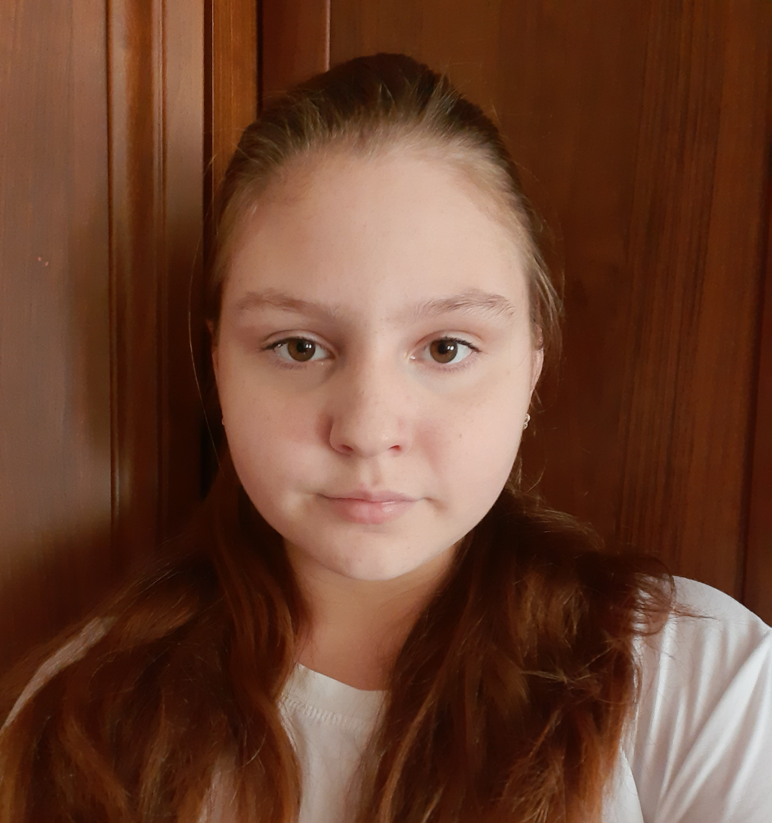
Вашему вниманию представляется дипломная композиция ученицы 7 «А» класса МБУДО «ДХШ» Михалиной Елизаветы Евгеньевны 13 лет на тему: «Мир цветов» Преподаватель: Гузенина О. И.

Slide 2
Я выбрала эту тему, потому что очень люблю природу и считаю, что растения и цветы-это самое красивое творение природы. Цветы очень нежные, изящные и когда я смотрю на них, хочется взять холст и краски, чтобы запечатлеть эту красоту.

Slide 3
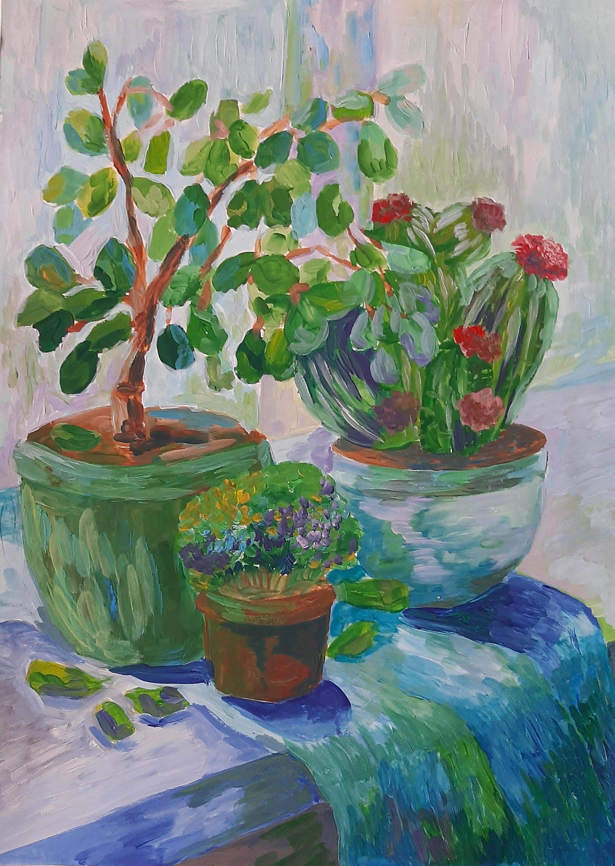
Дипломная композиция «Мир цветов»
“Холодное утро”

Slide 4
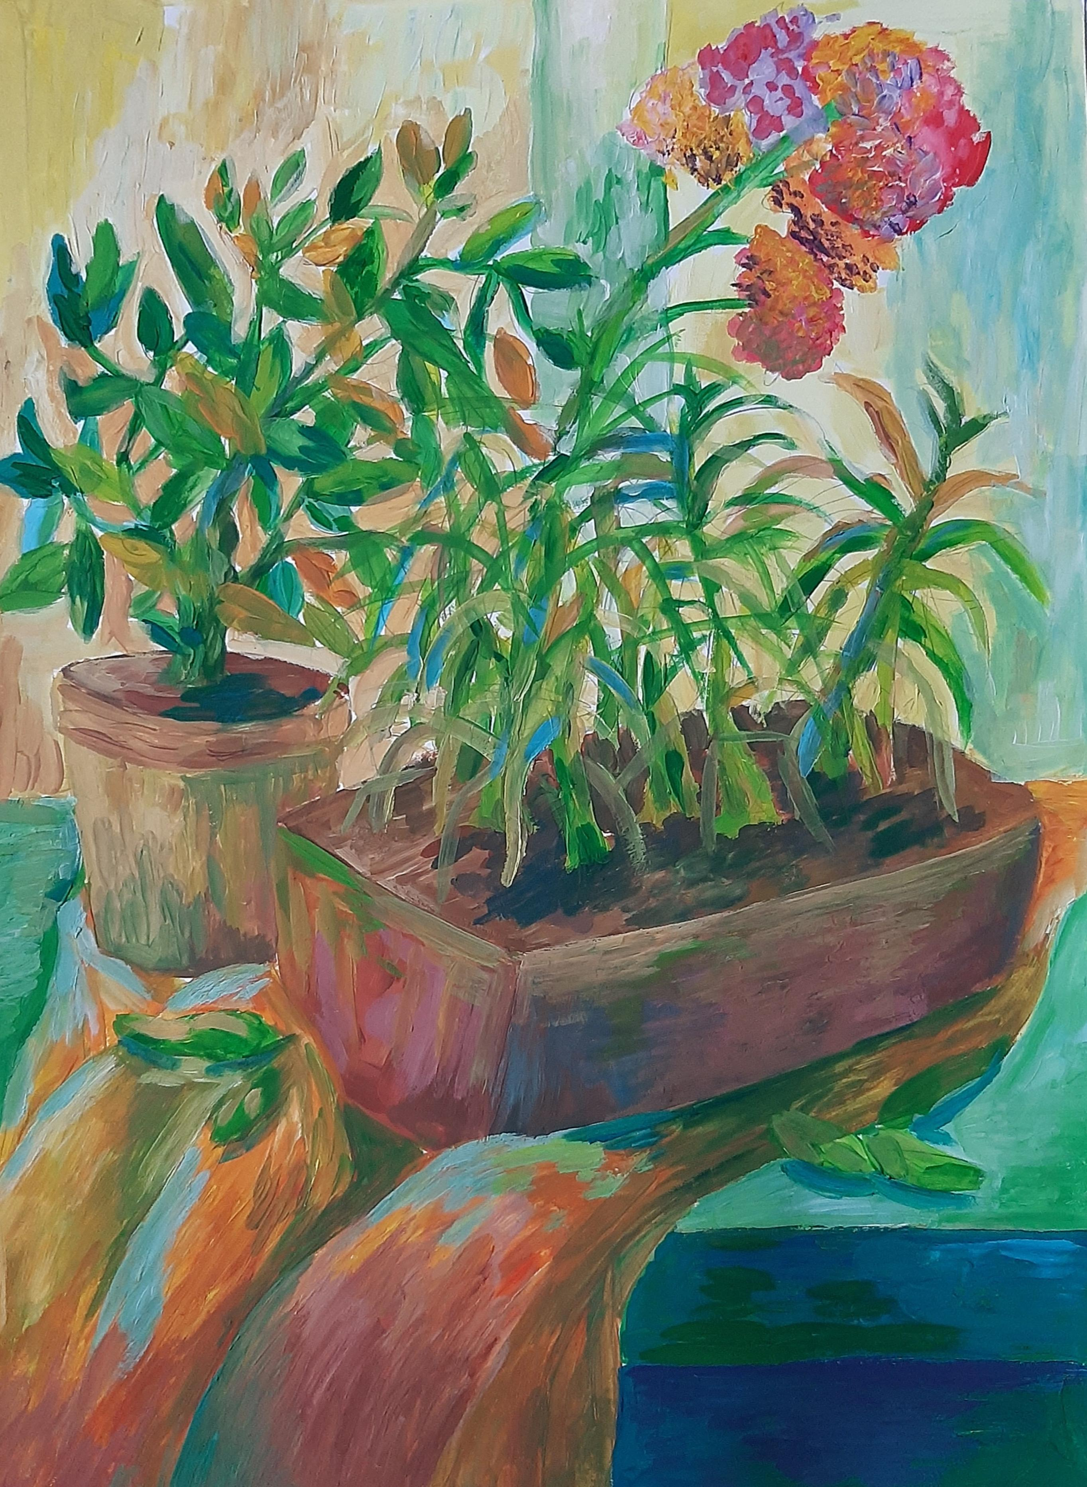
«Весёлое настроение»

Slide 5
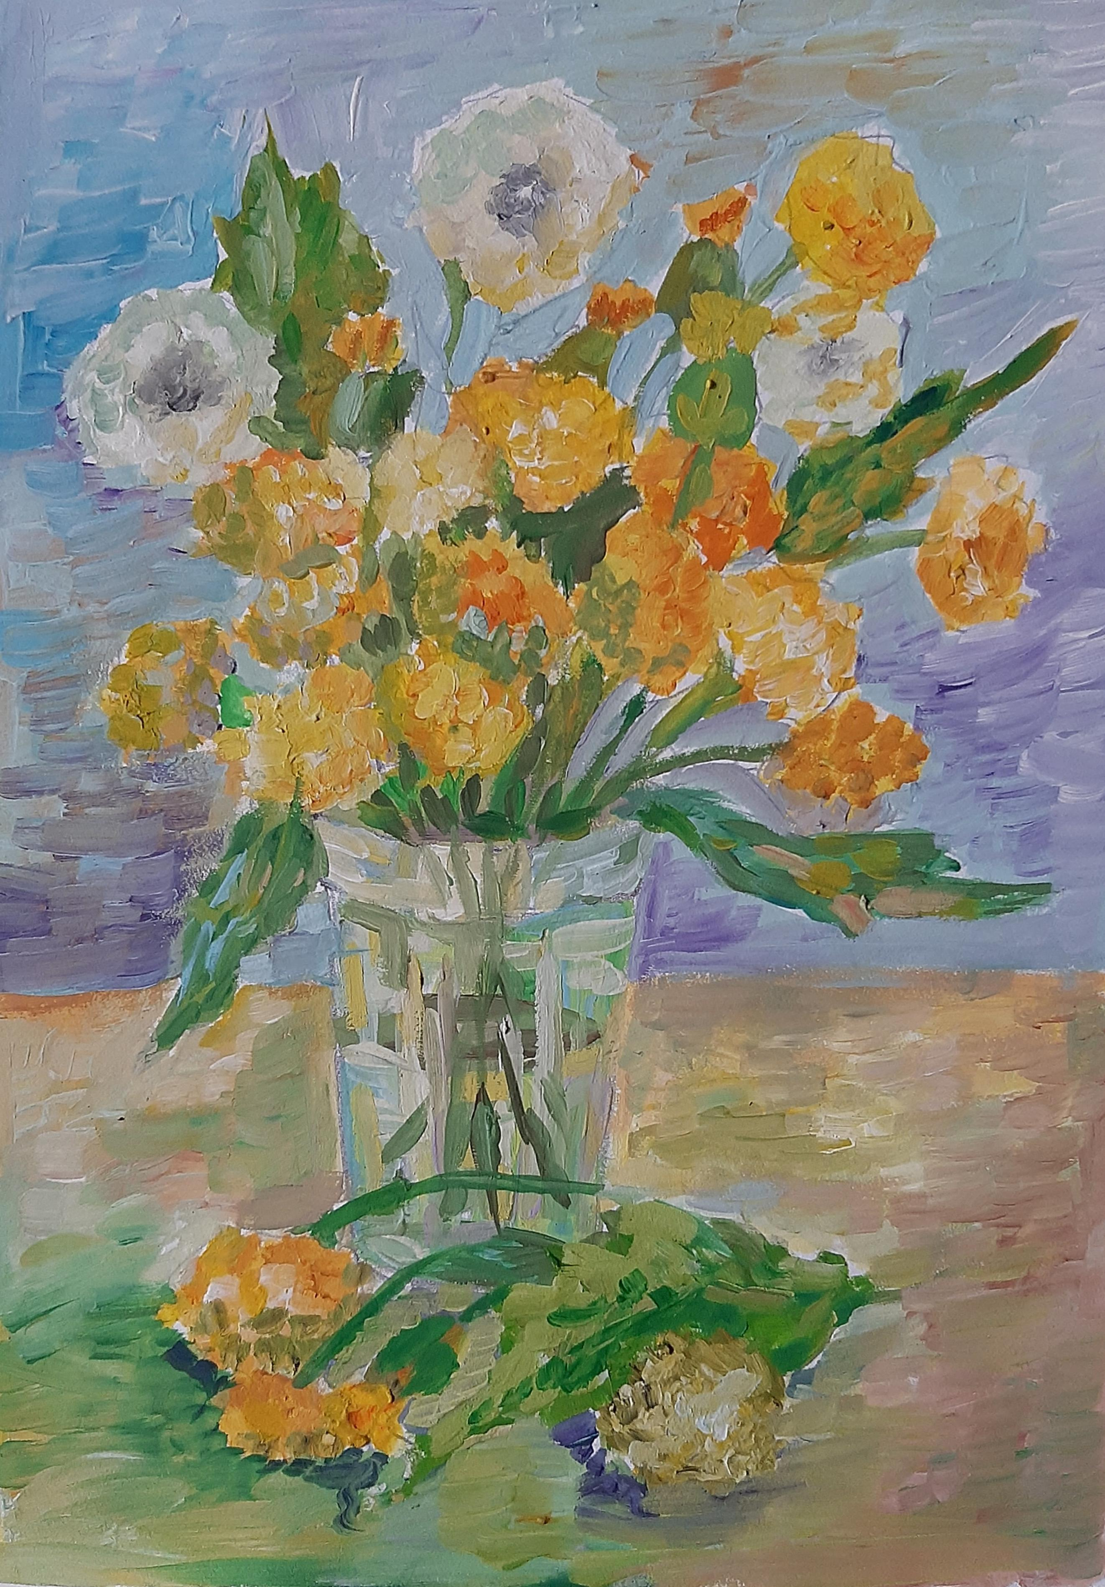
“Одуванчики”

Slide 6
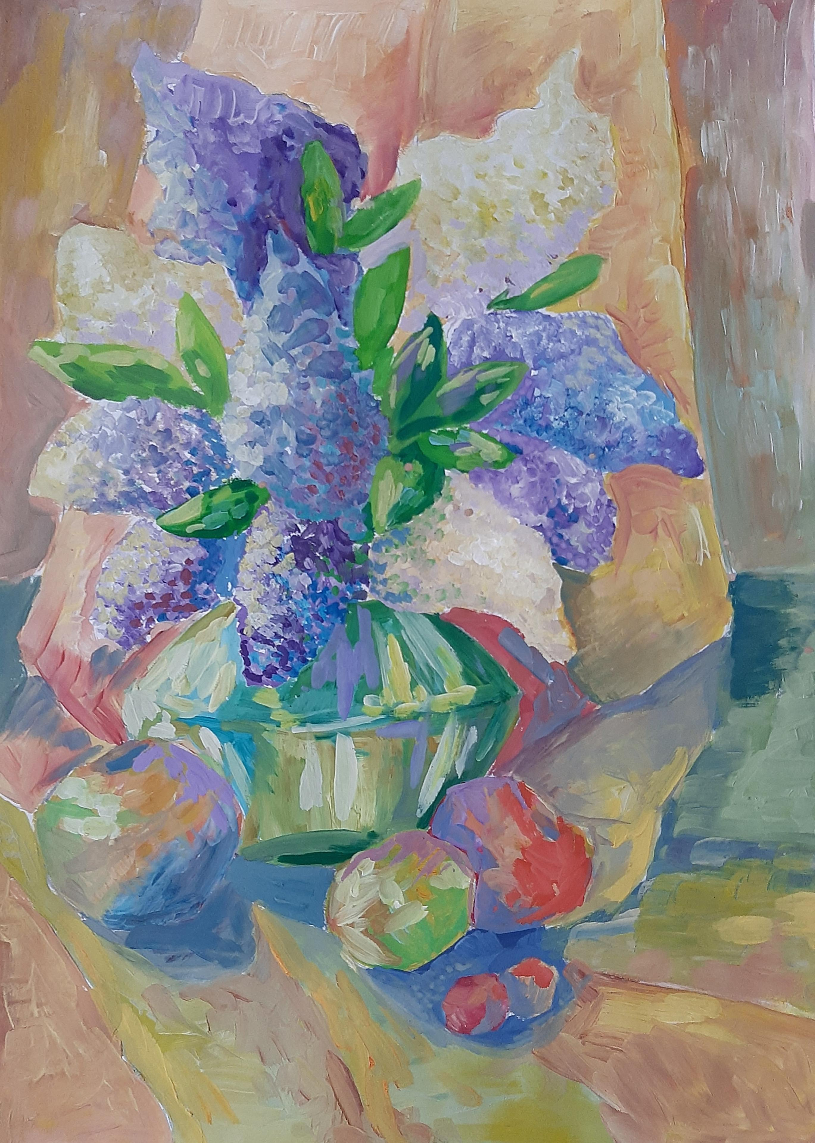
“Сирень”

Slide 7
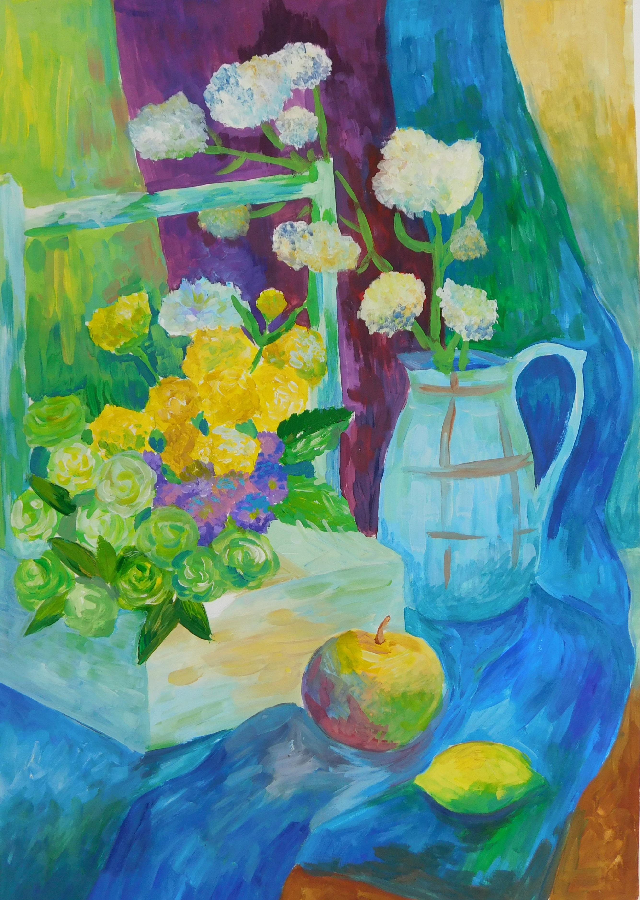
“Цветы садовые”

Slide 8
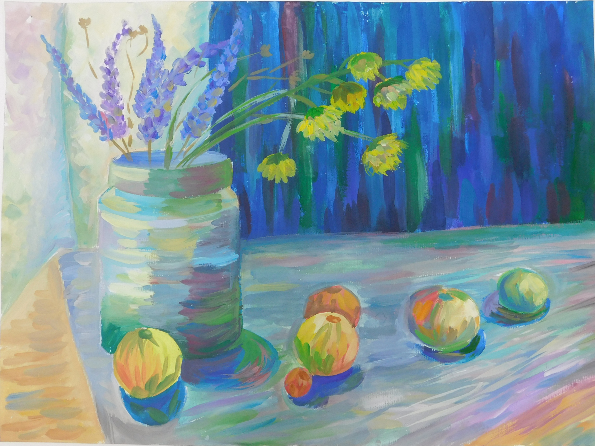
“Полевые цветы”

Slide 9
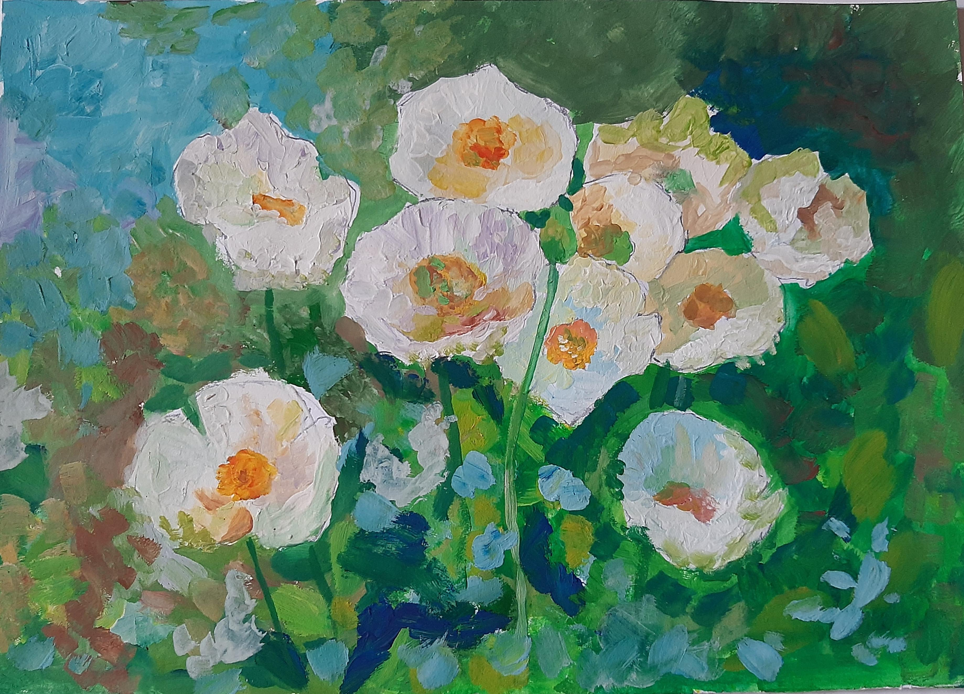
«На поляне»

Slide 10
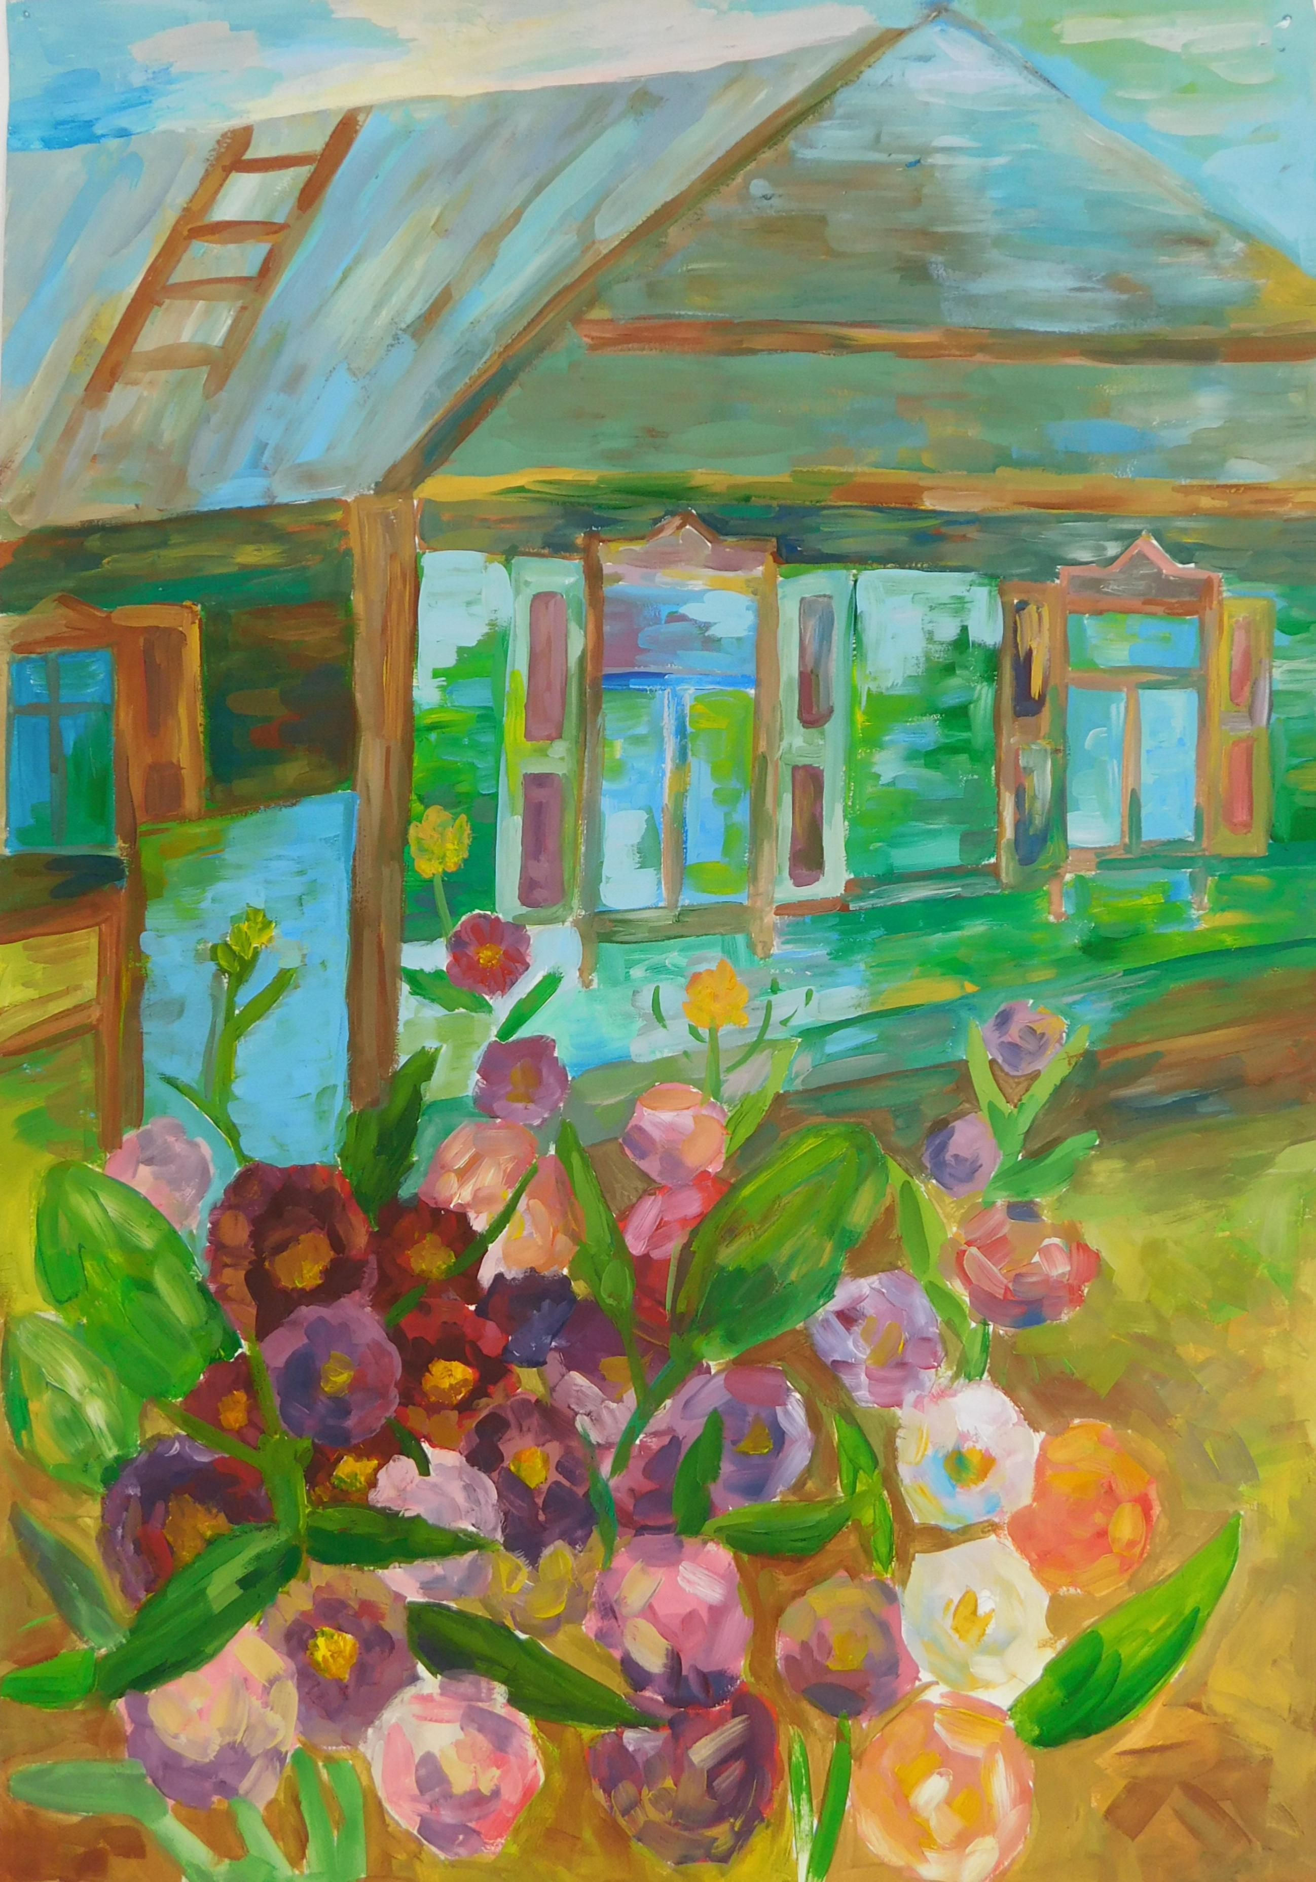
“Мальвы”

Slide 11
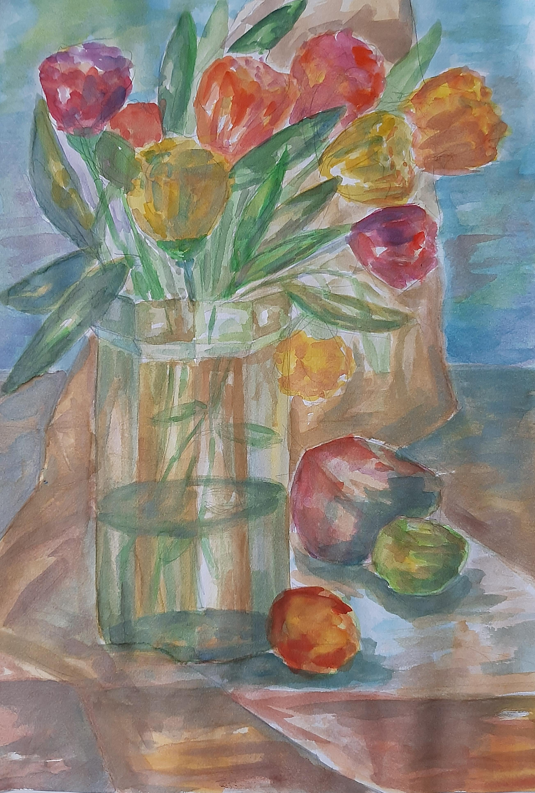
“Яркие тюльпаны”

Slide 12
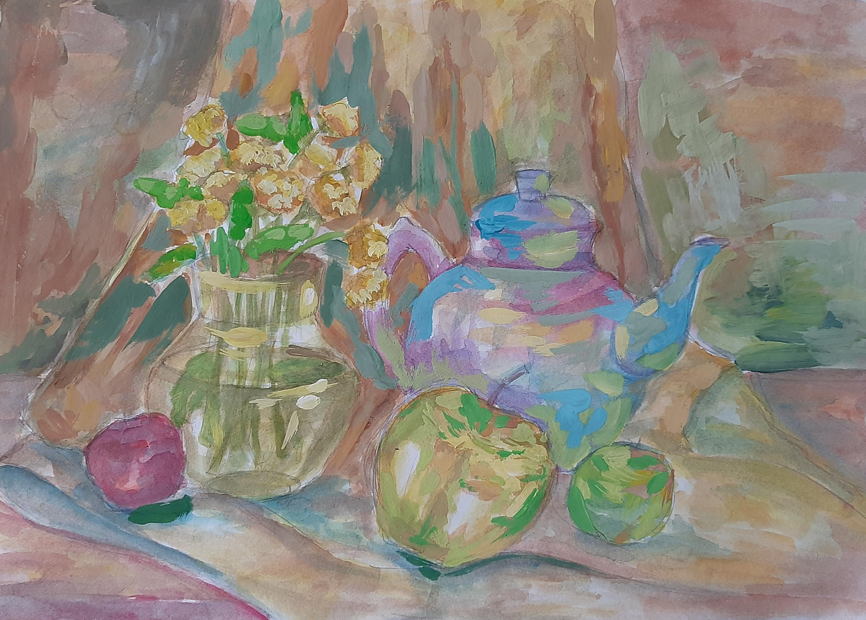
“Перед обедом”

Slide 13
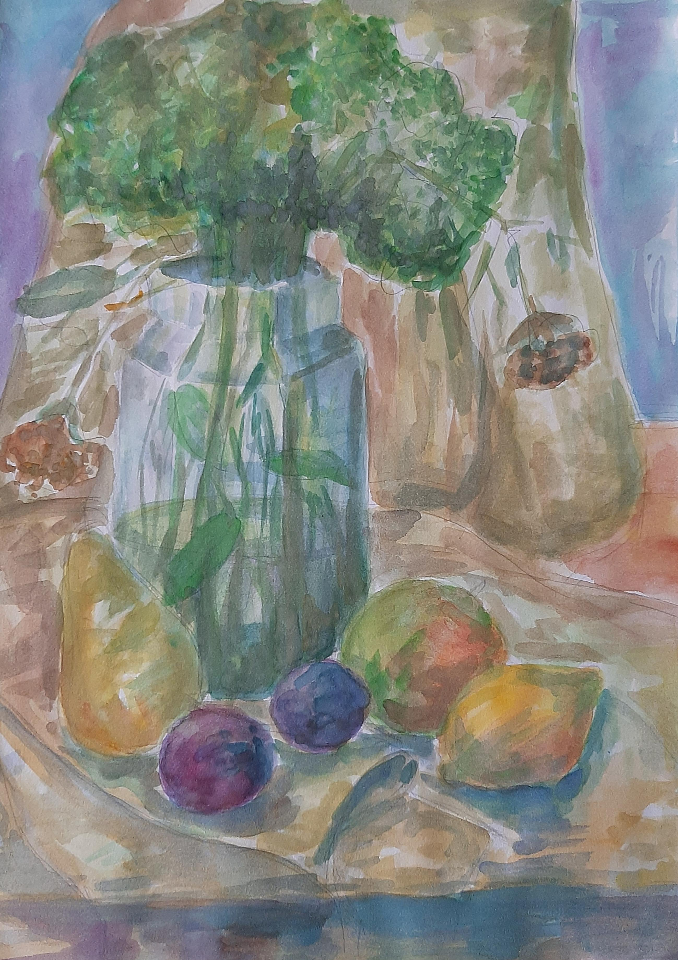
“Плоды осени”

Slide 14
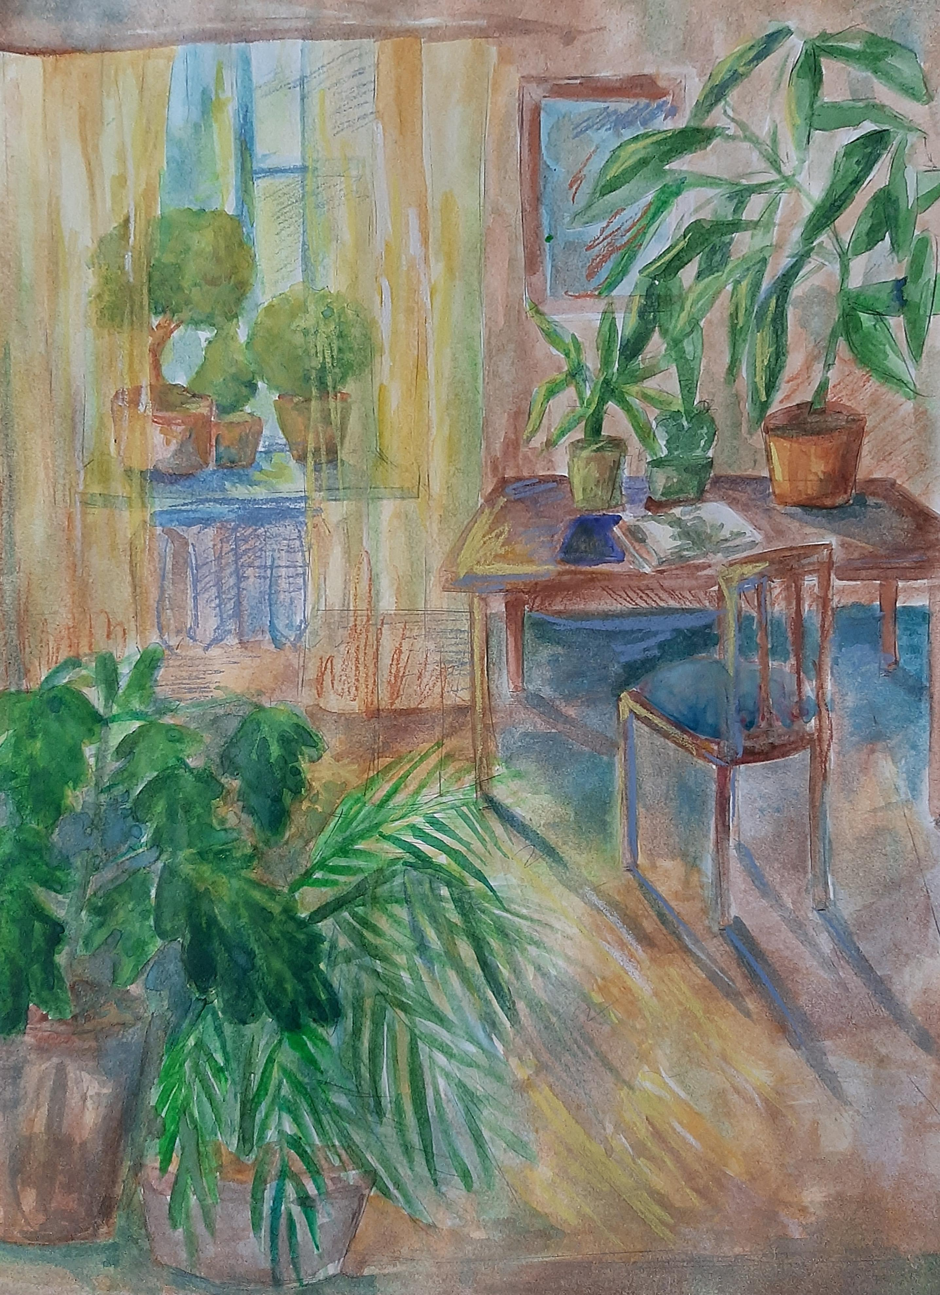
“Утреннее солнце”

Slide 15
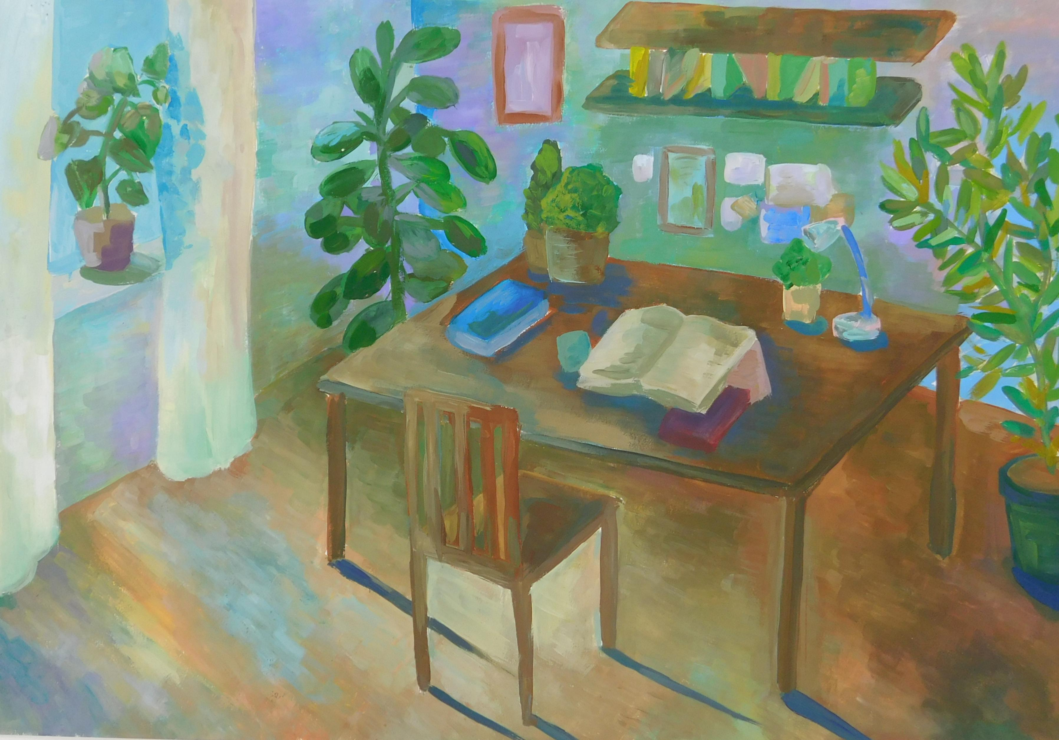
“Любимый уголок”

Slide 16
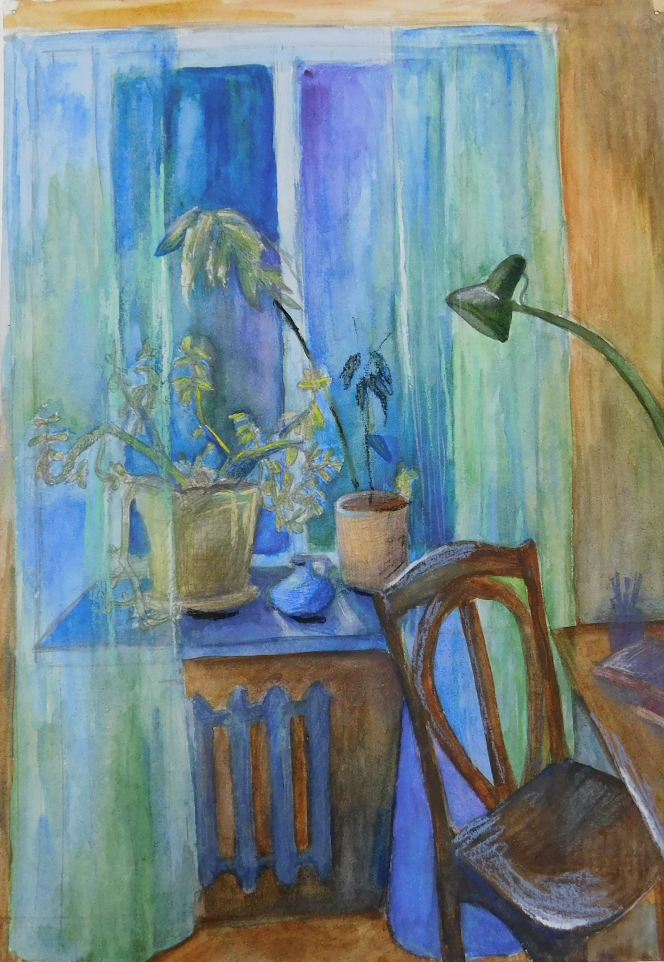
“Цветы засыпают”

Slide 17
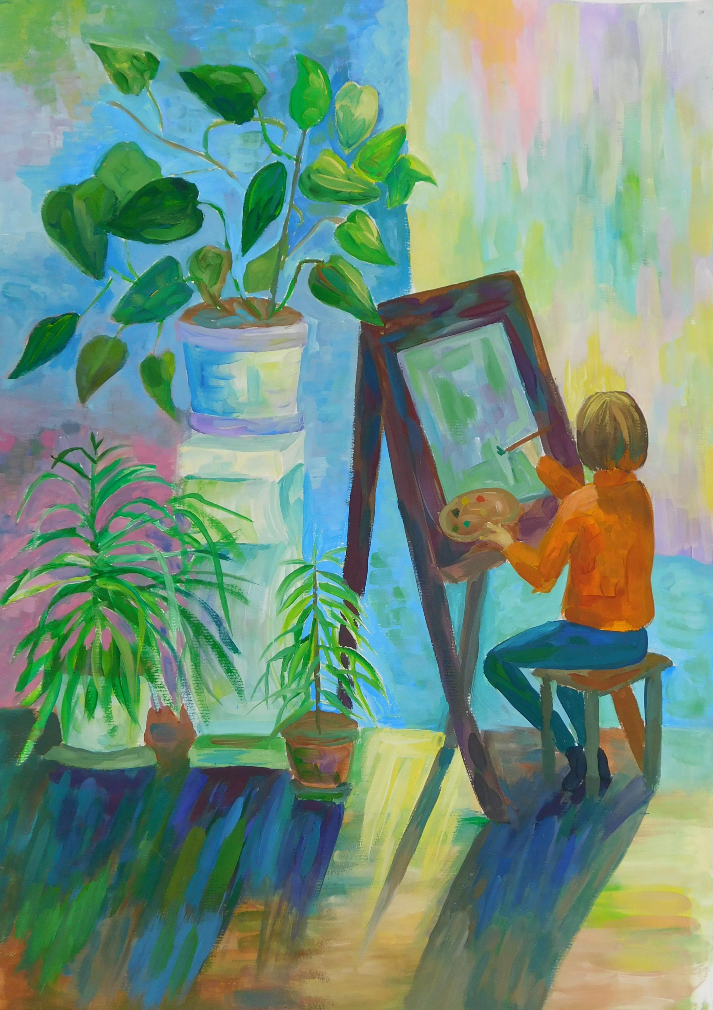
«В художке»

Slide 18
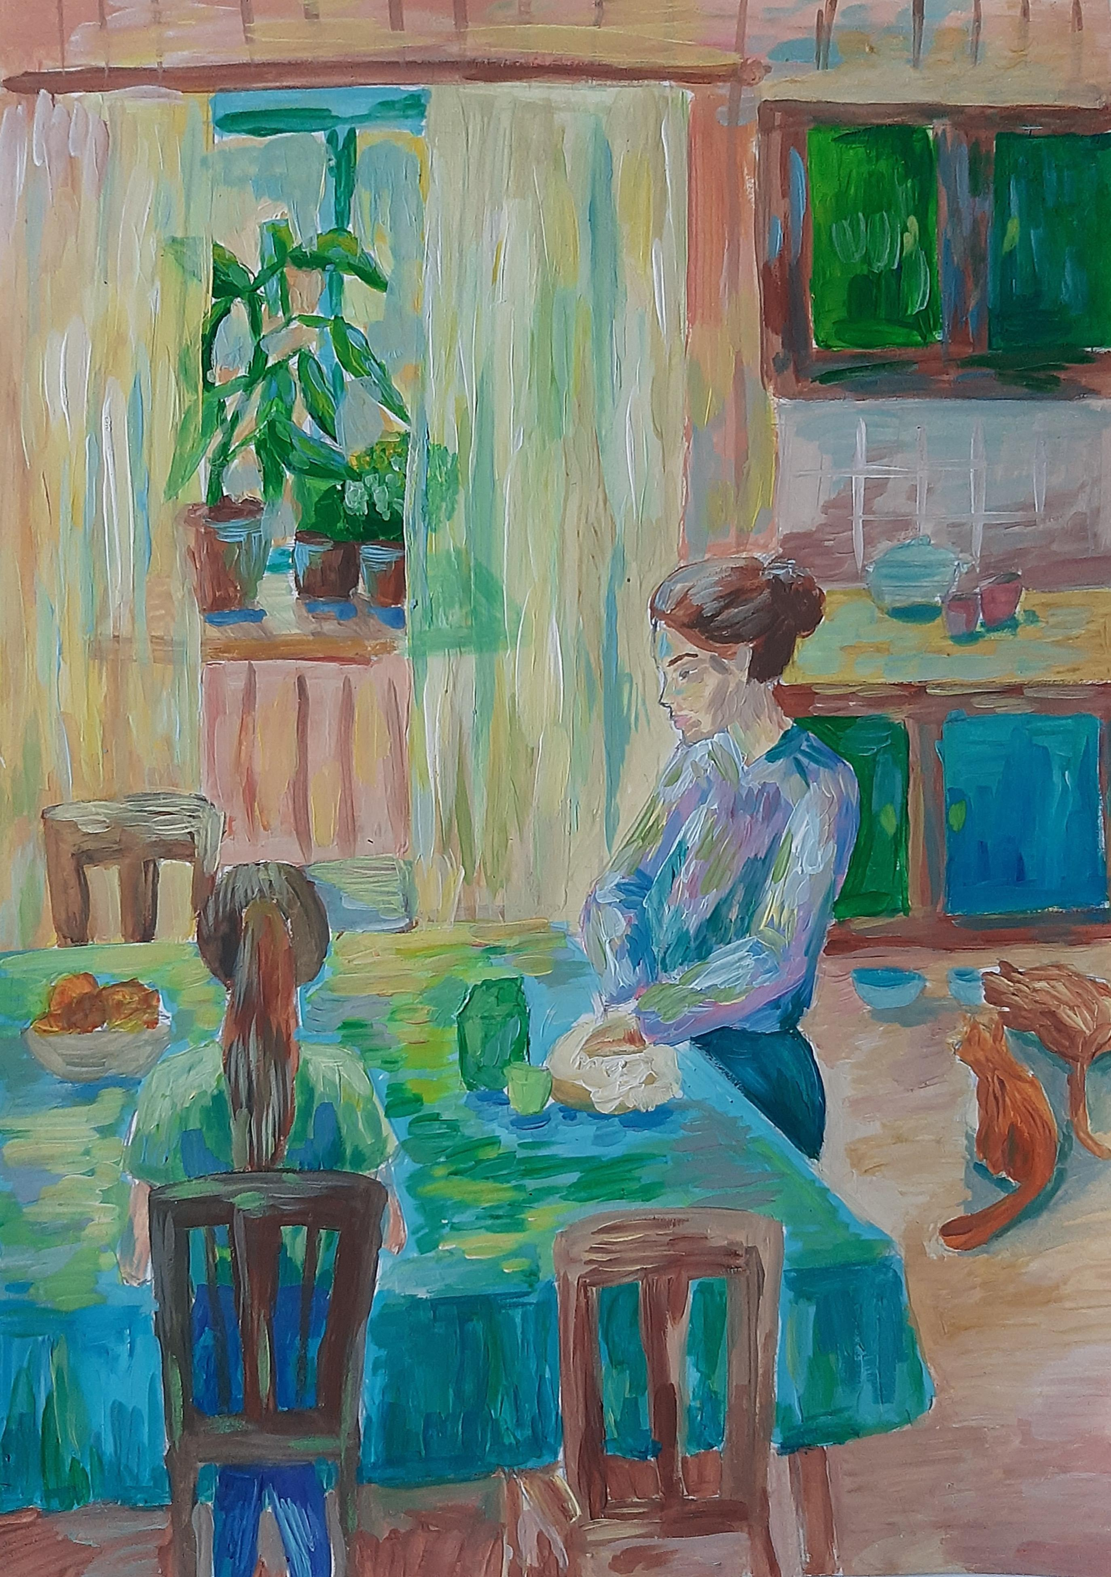
“Утренний свет”

Slide 19
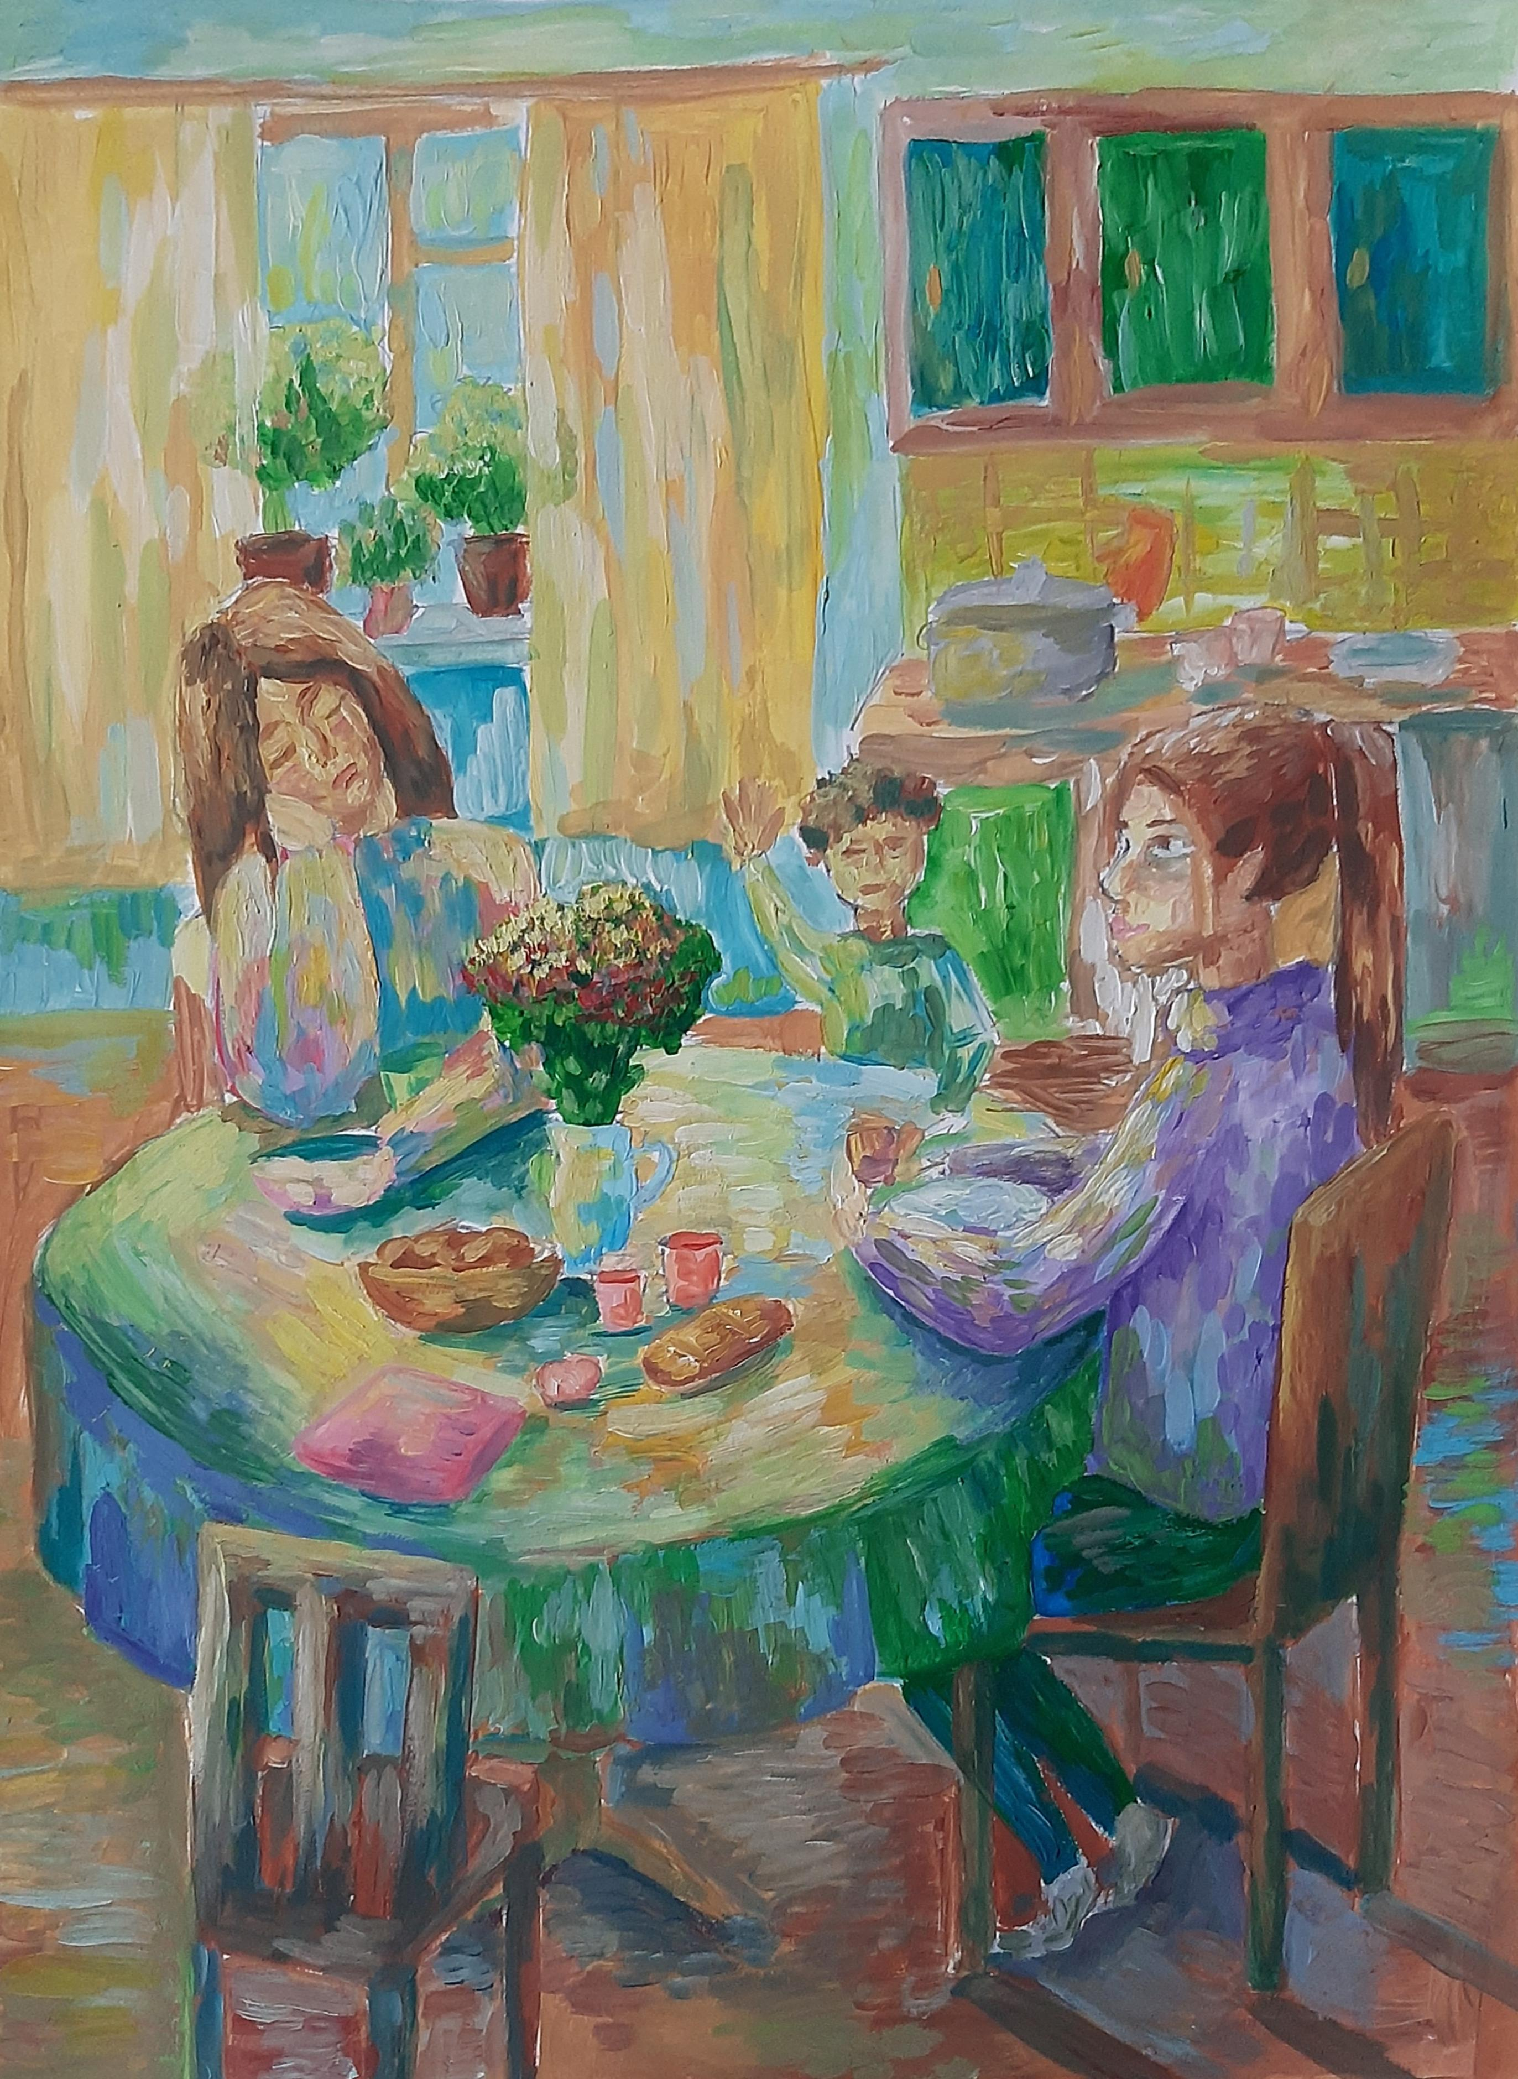
“За столом”

Slide 20
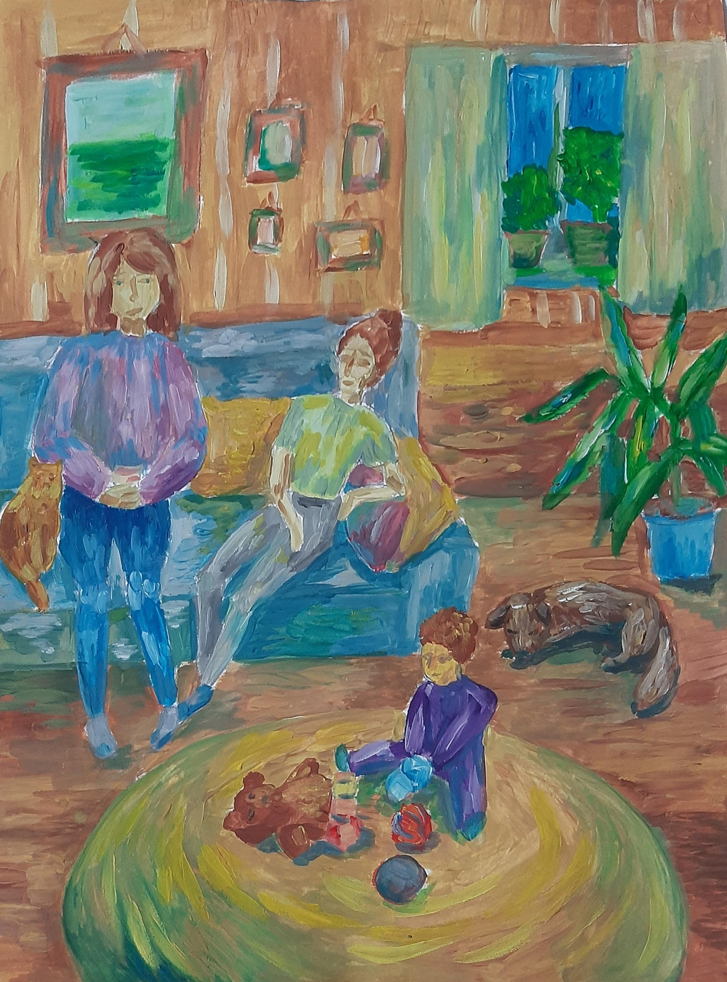
“В кругу семьи”

Slide 21
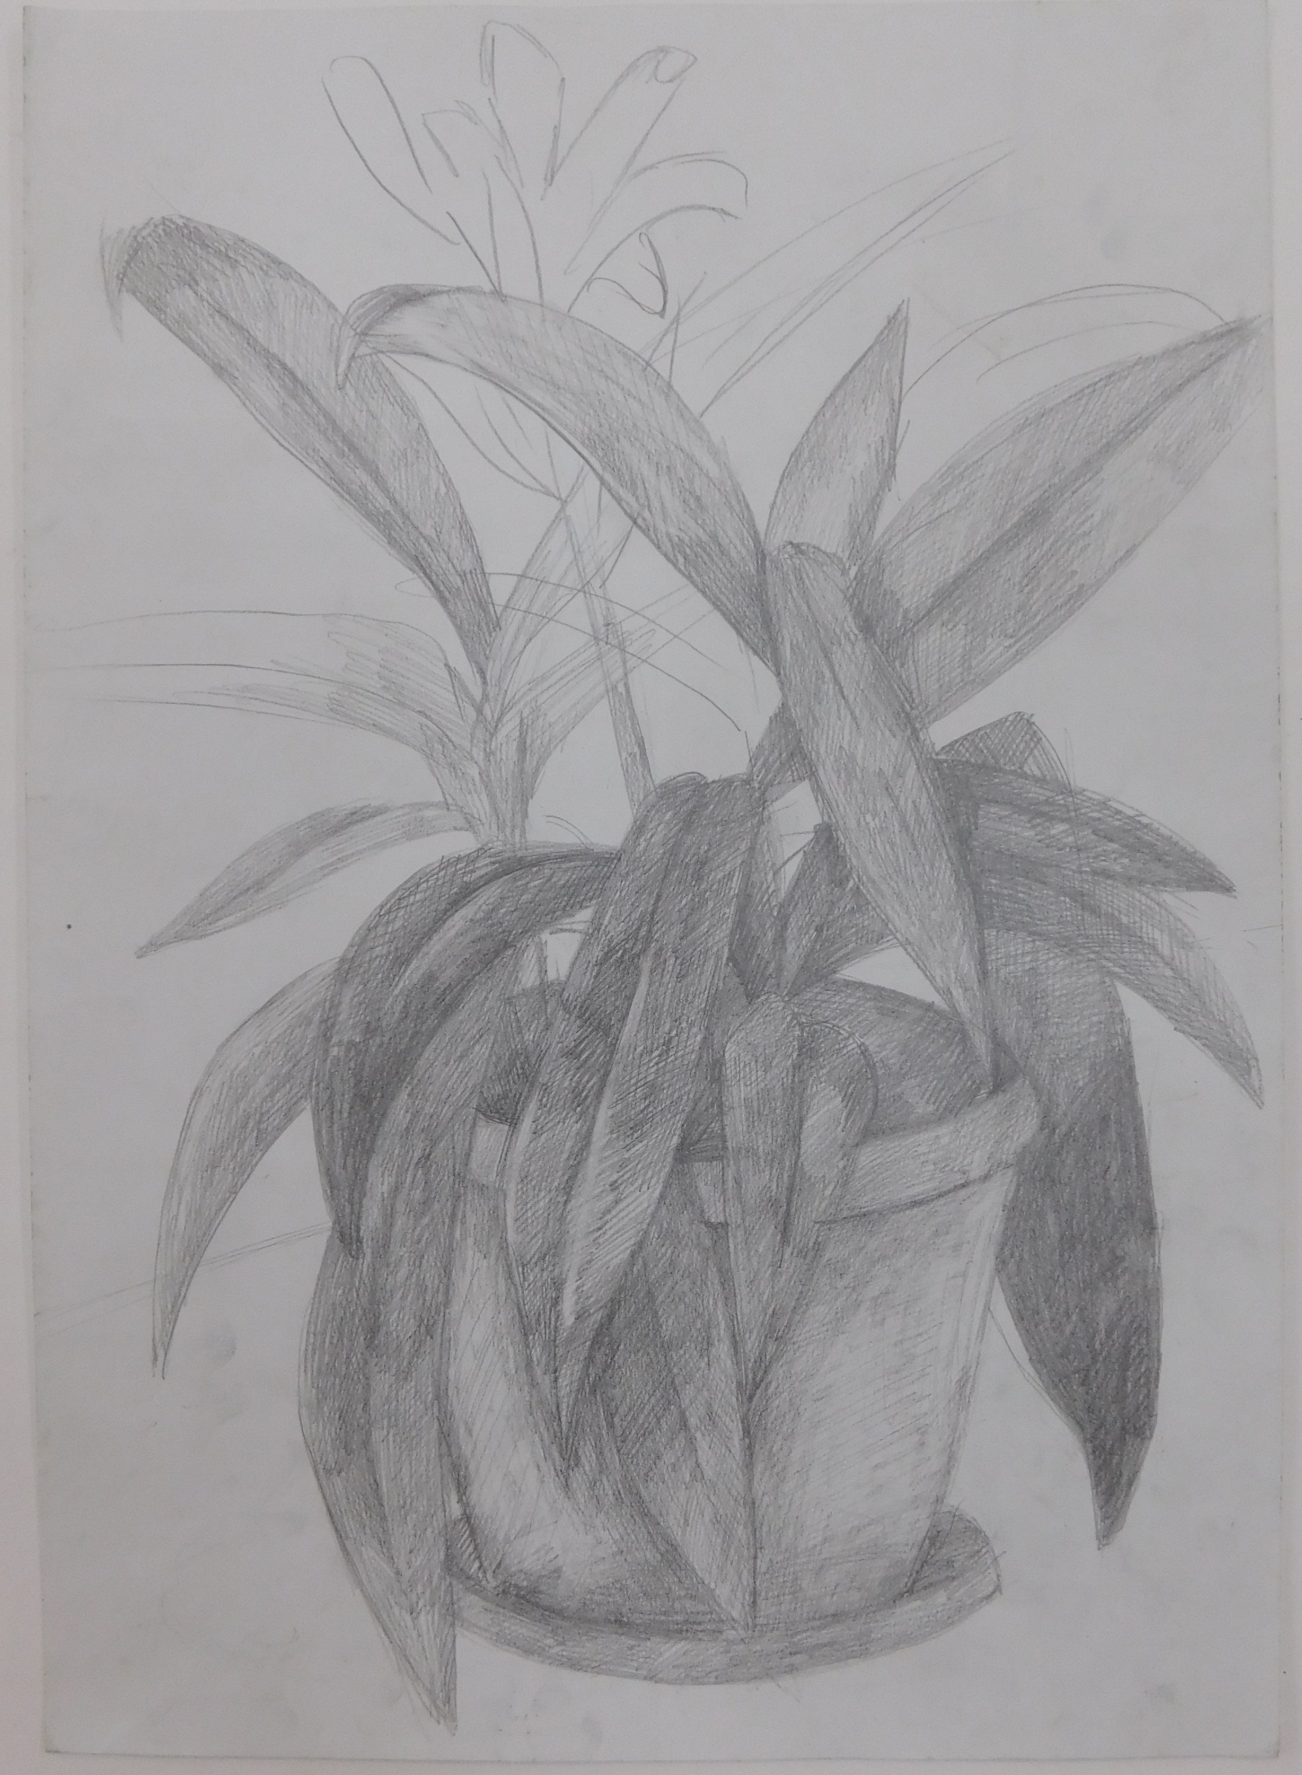
“Горшок с цветком“

Slide 22
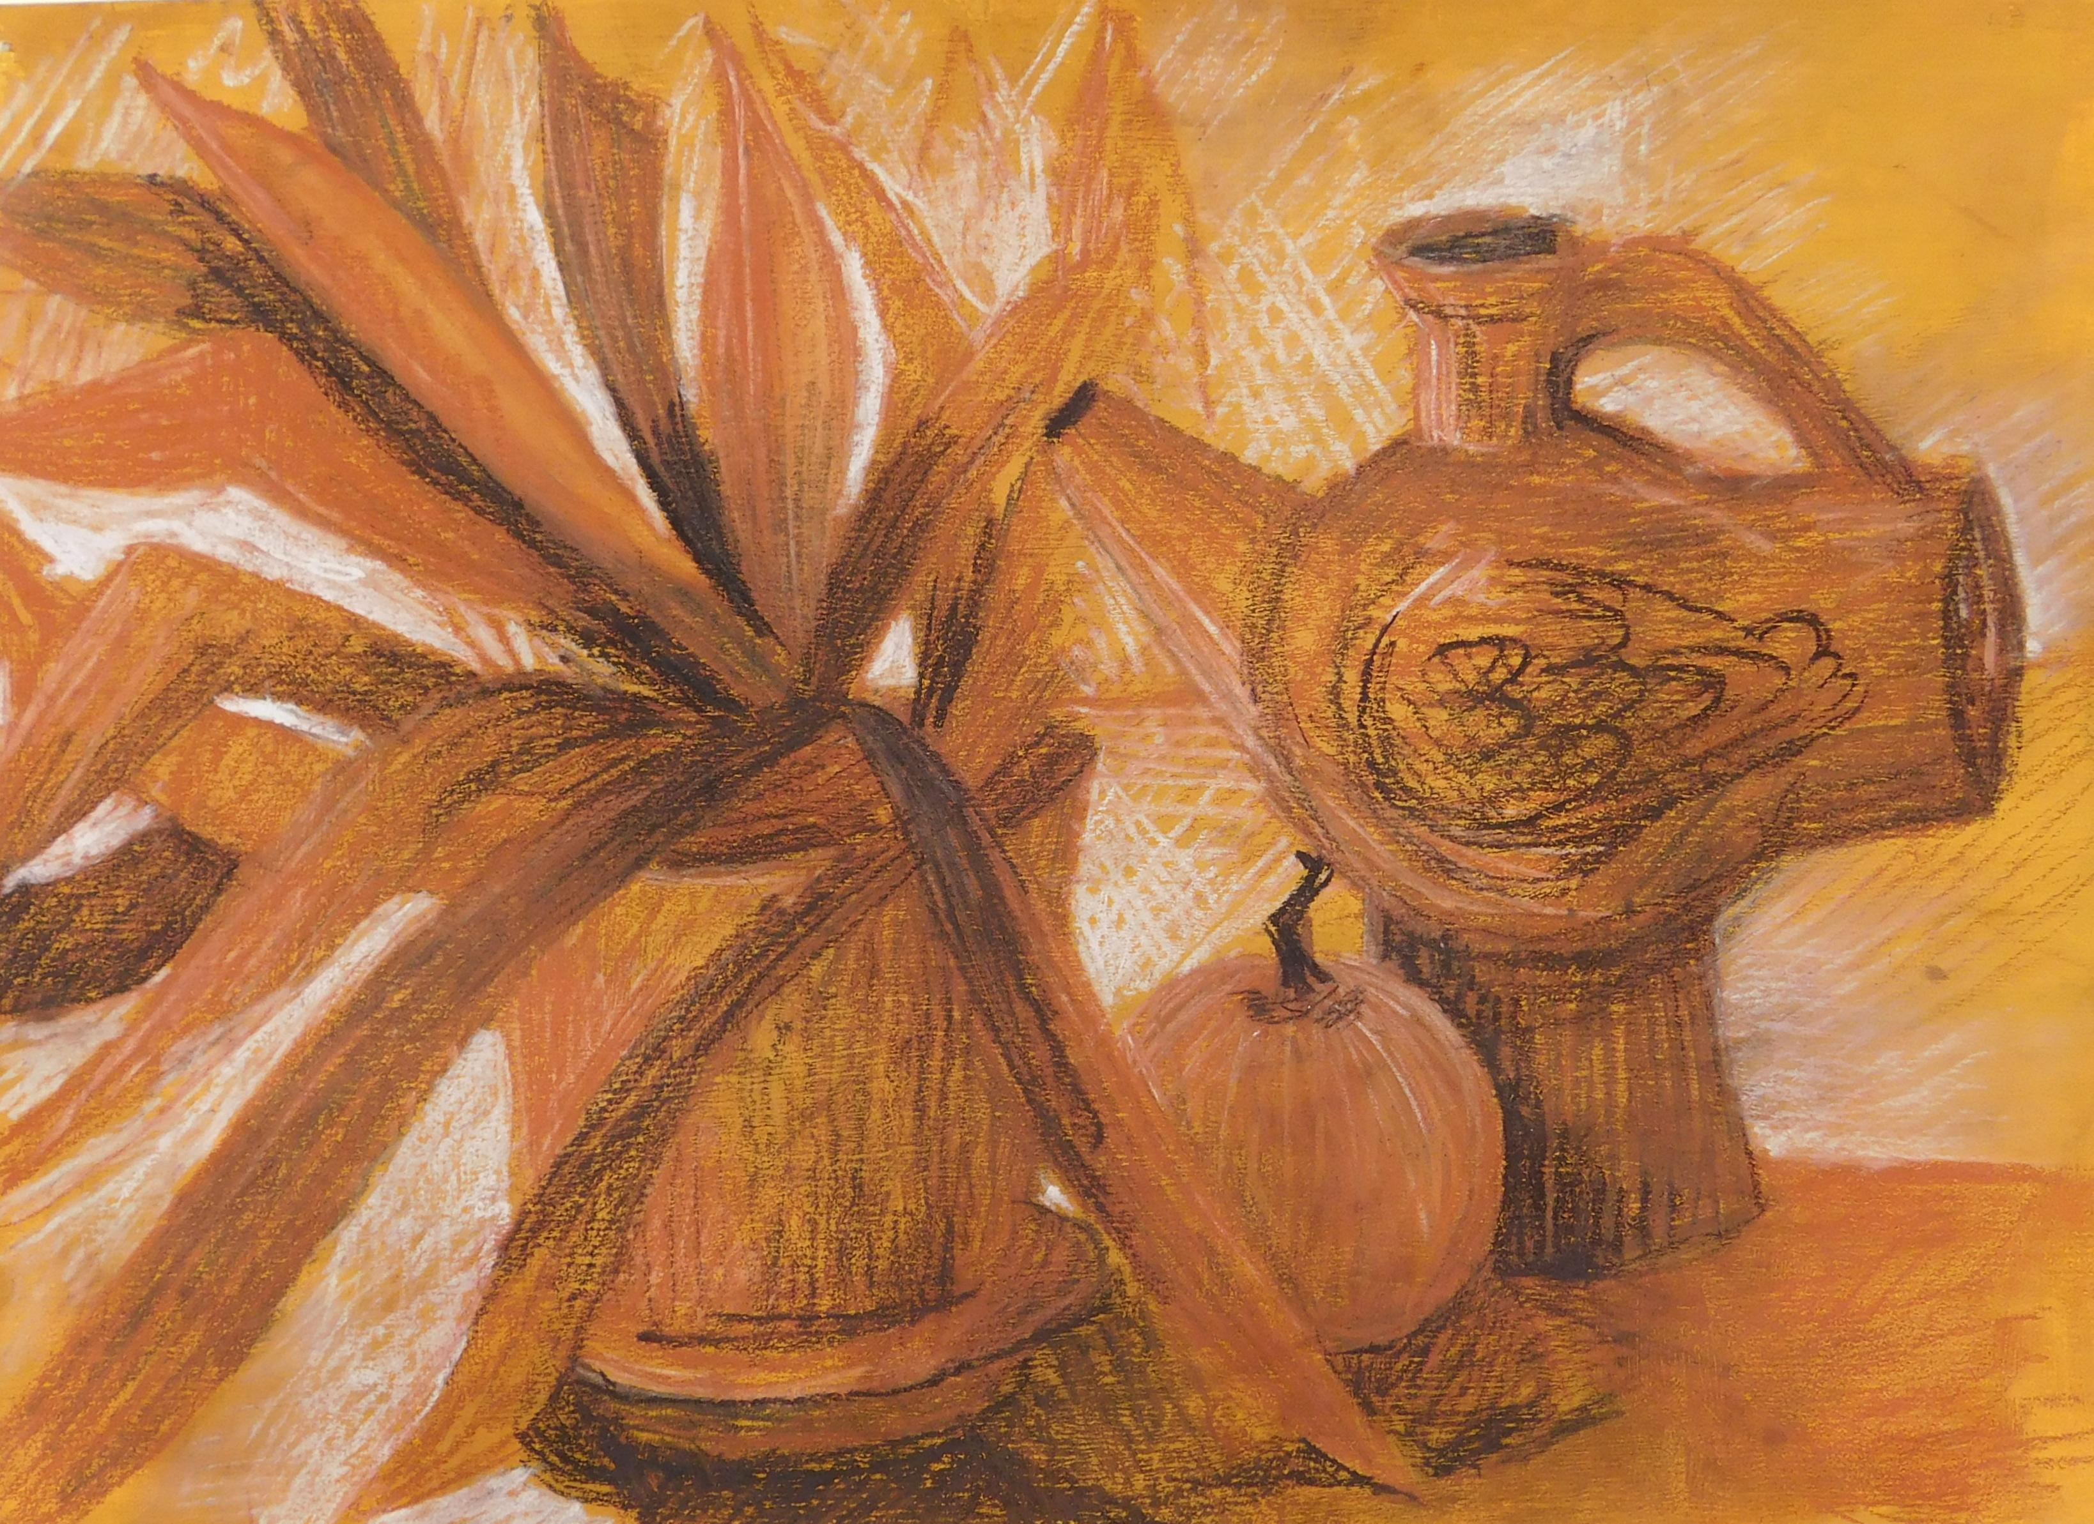
“Цветок”

Slide 23
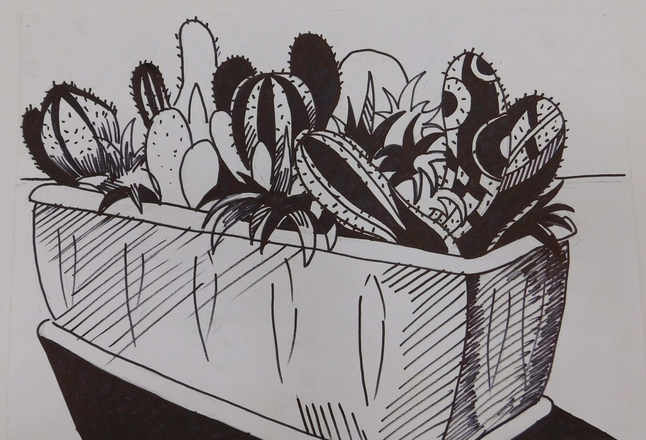
“Кактусы”

Slide 24
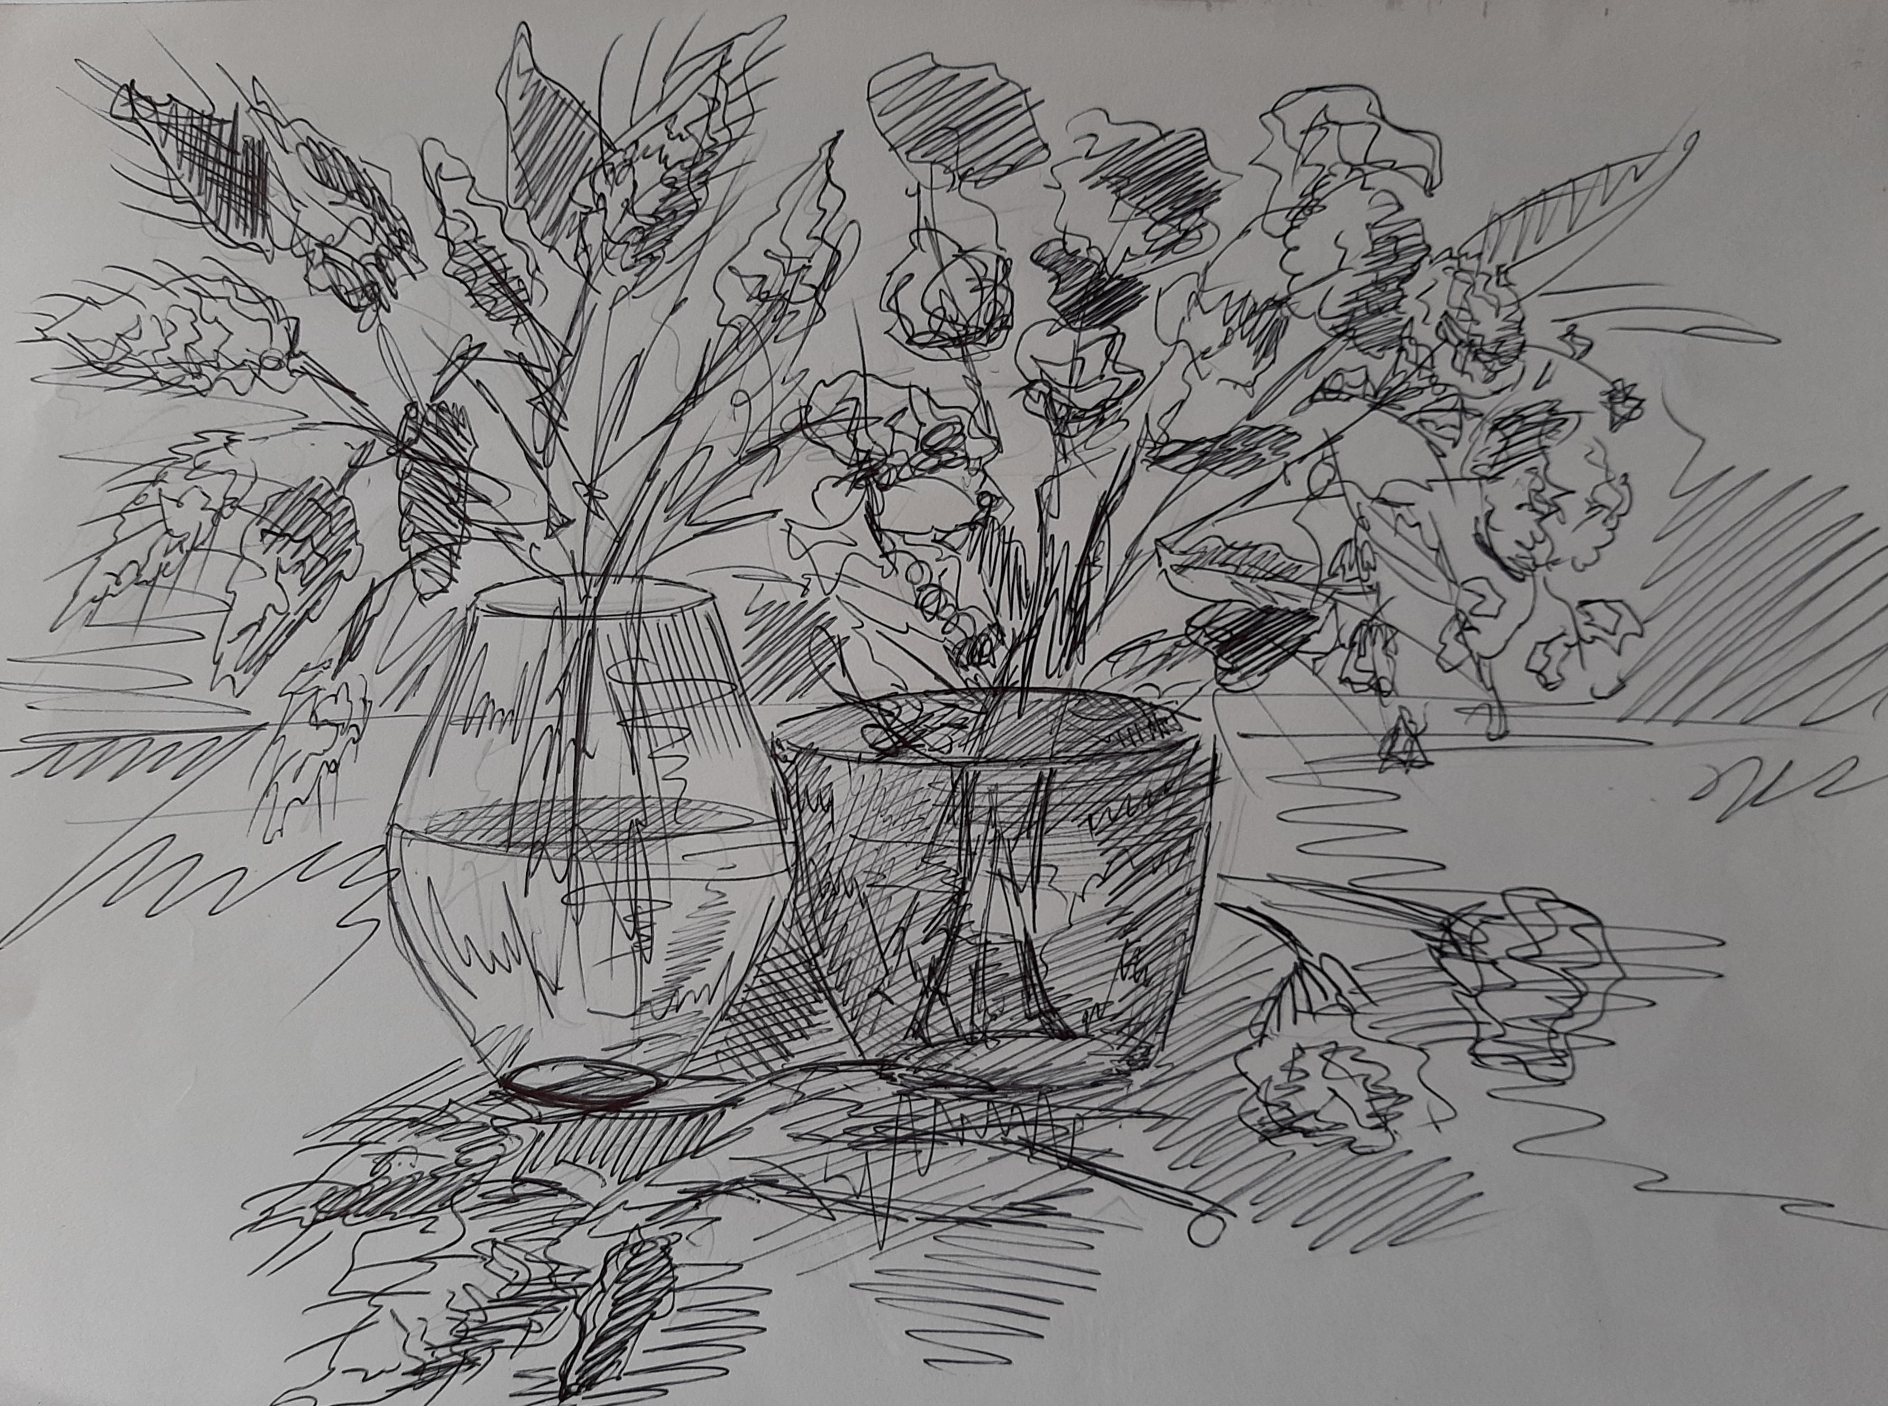
“Цветы”

Slide 25
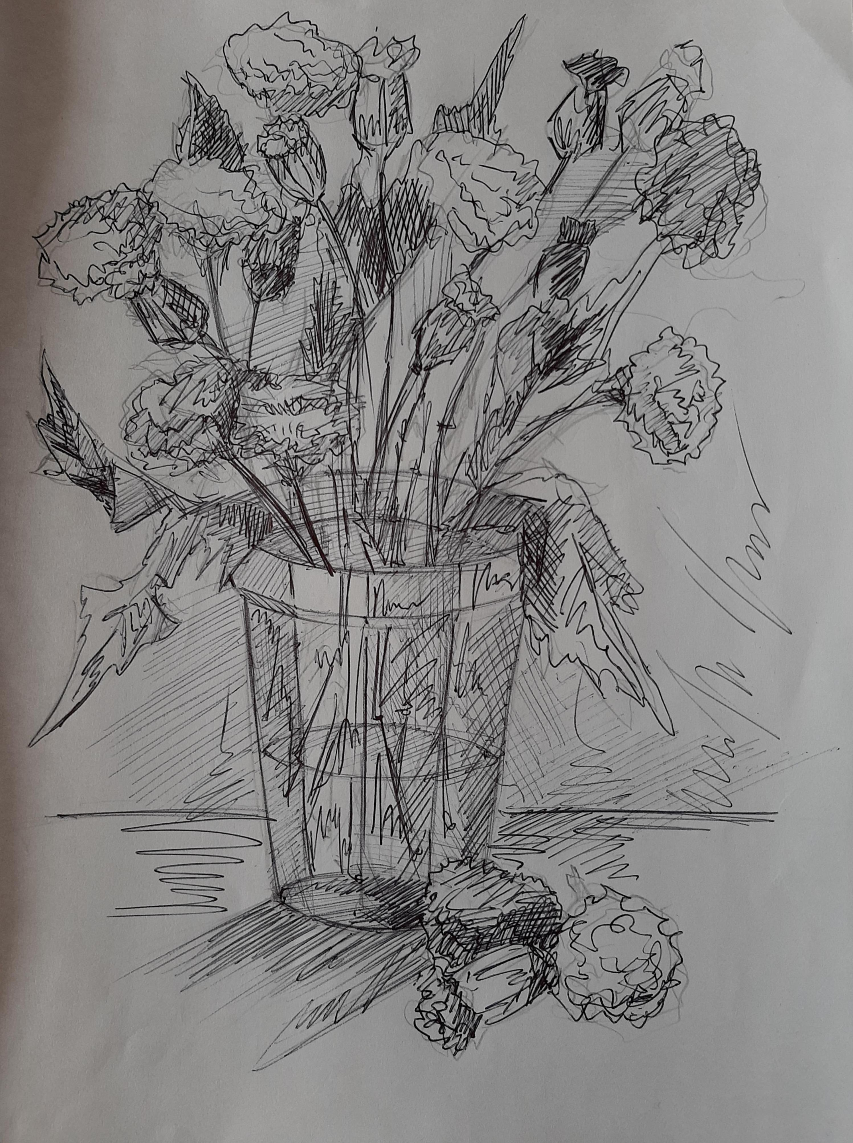
“Одуванчики”

Slide 26
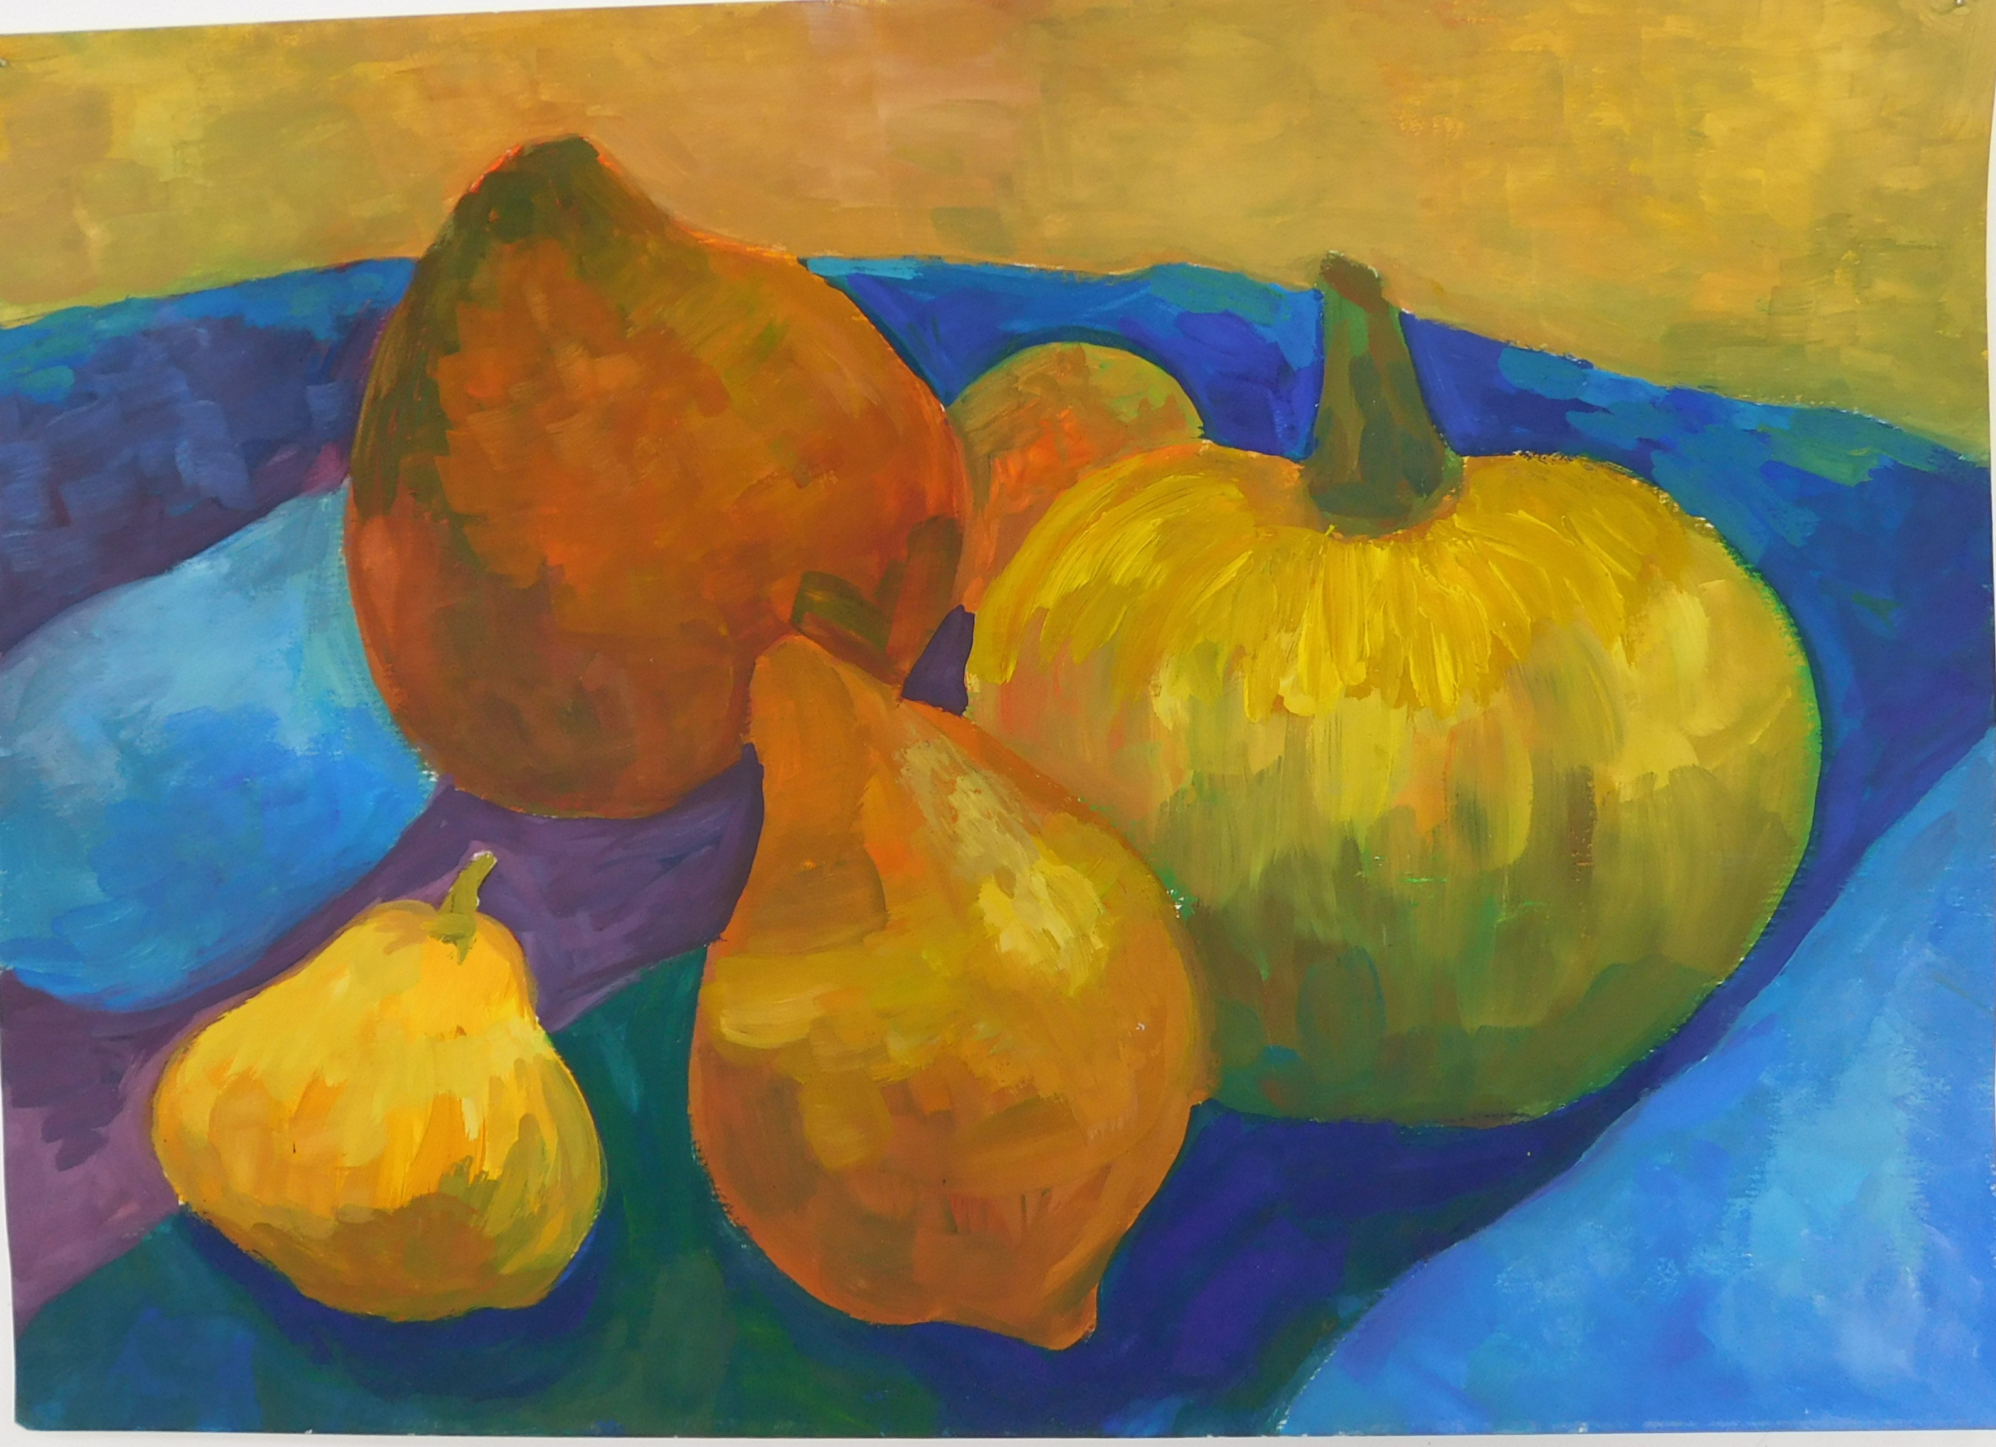
Живопись
«Урожай»

Slide 27
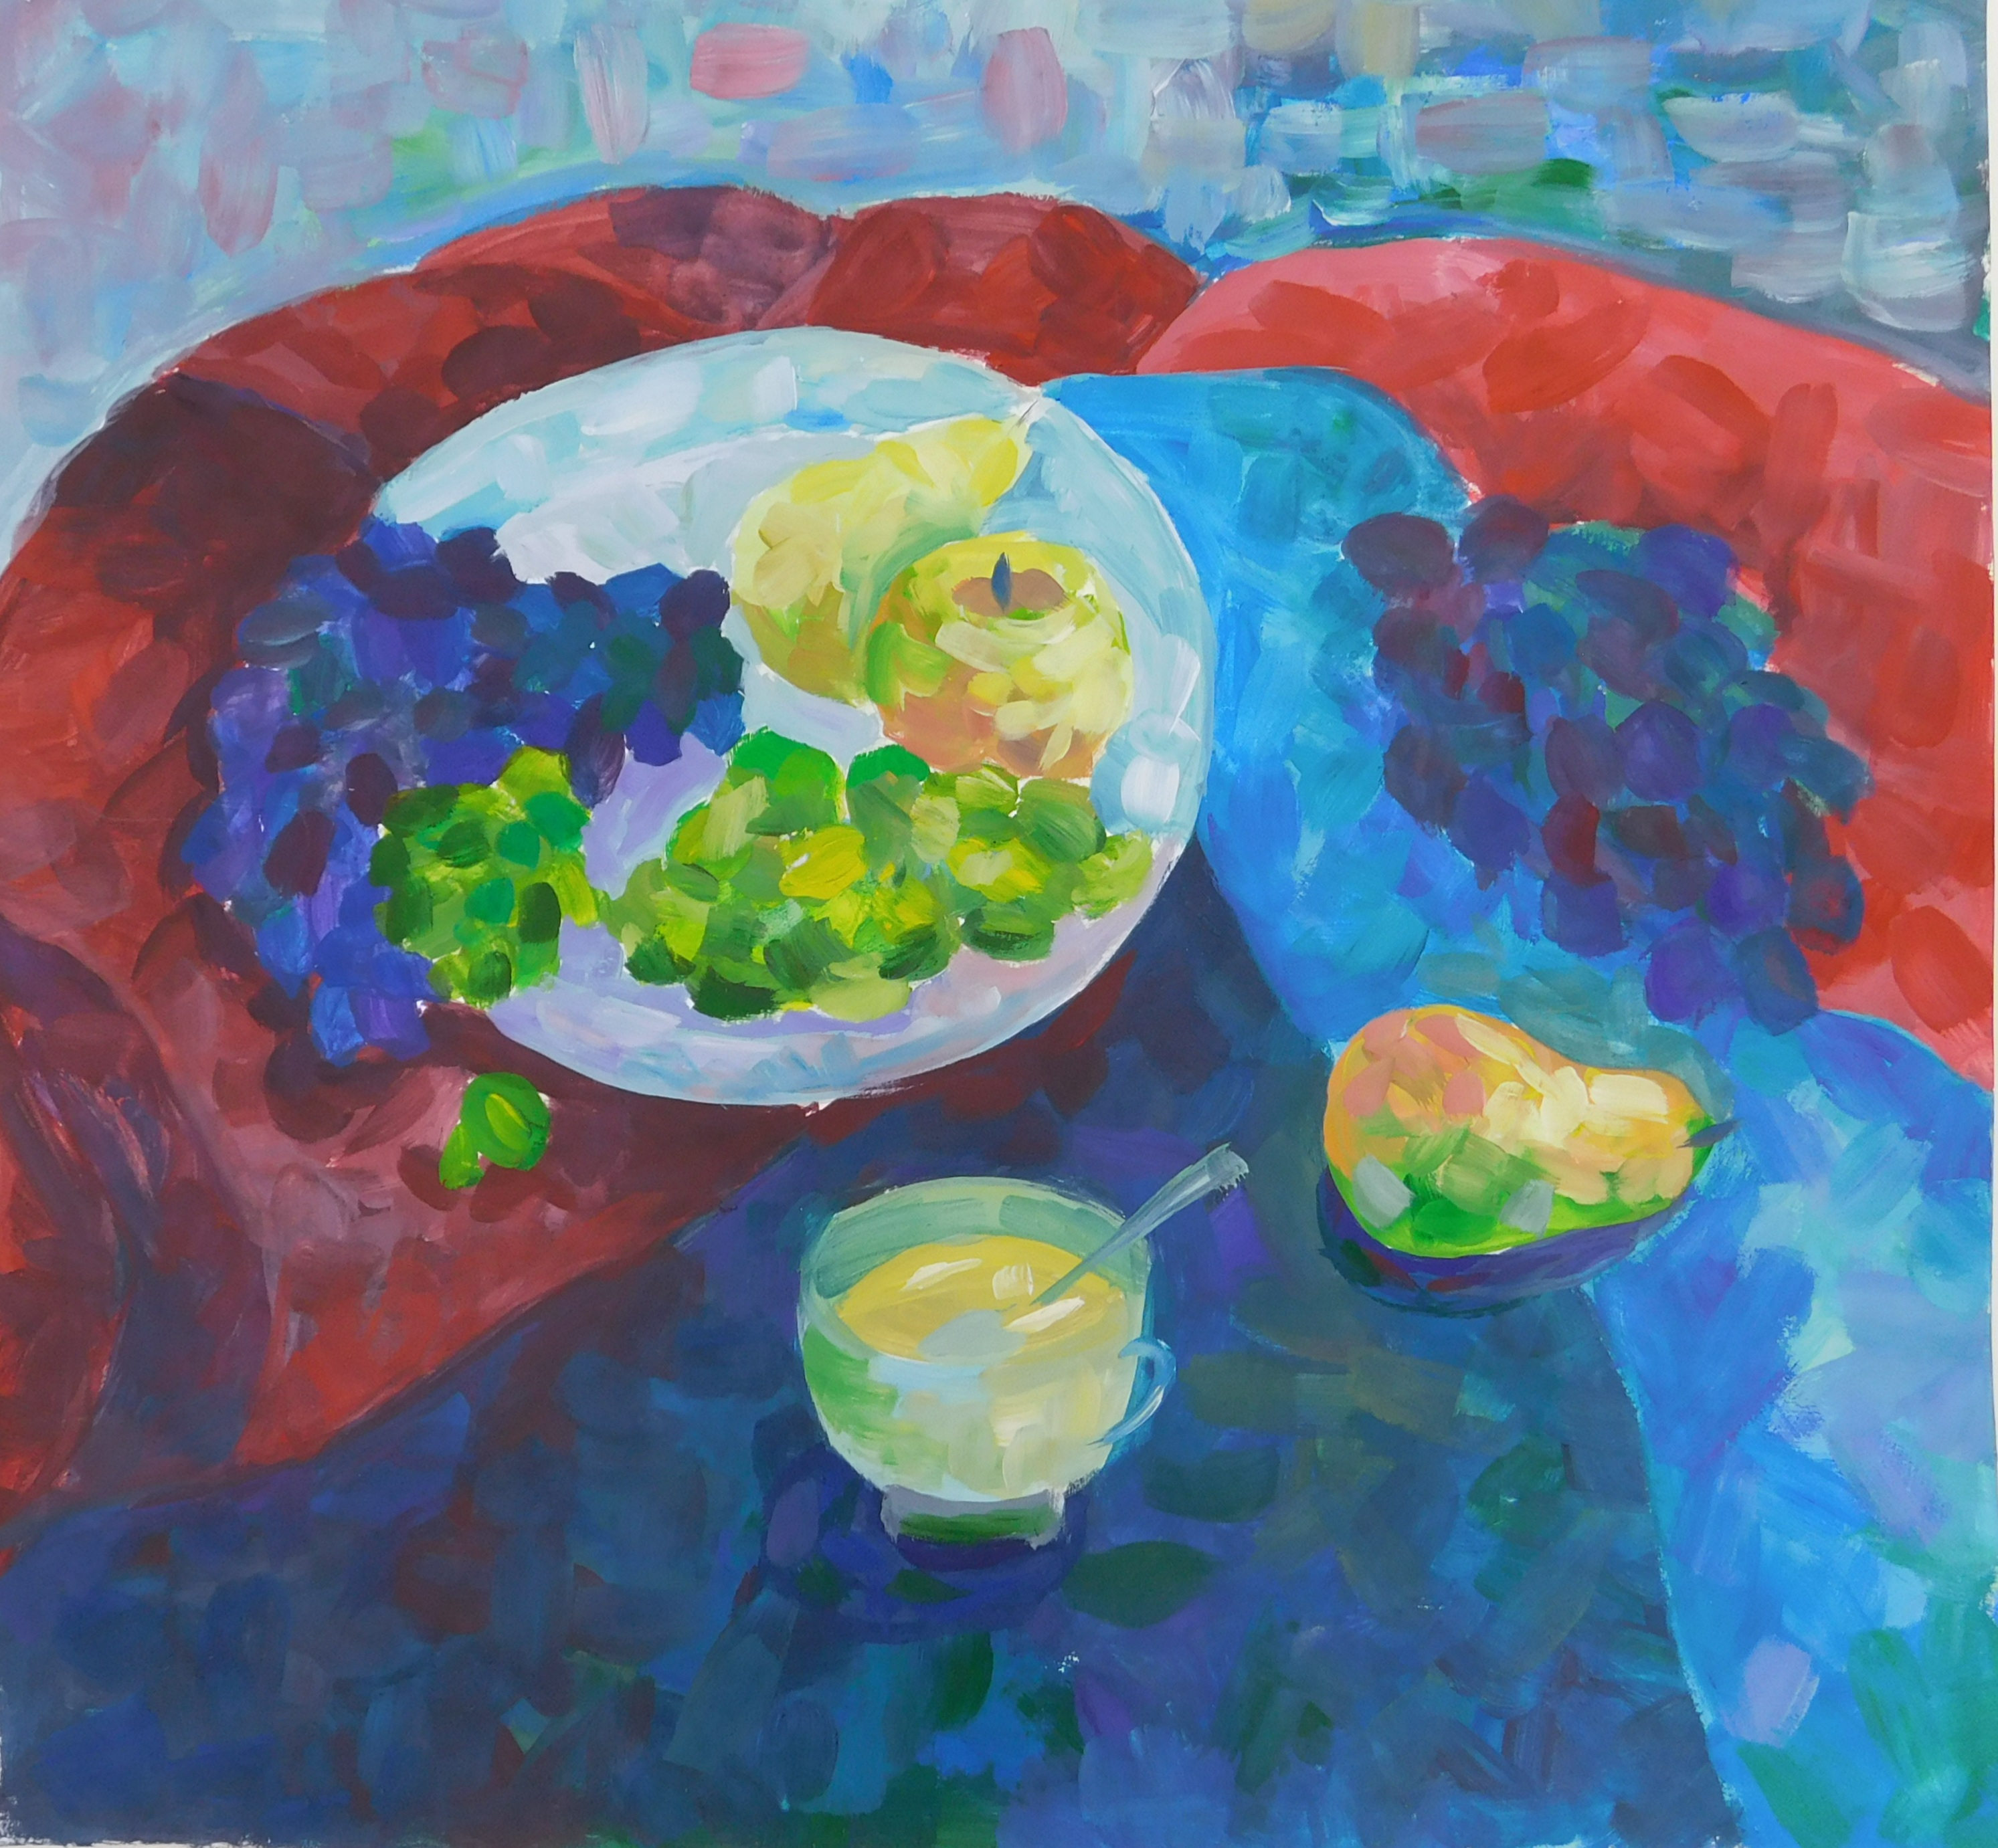
«Фрукты»

Slide 28
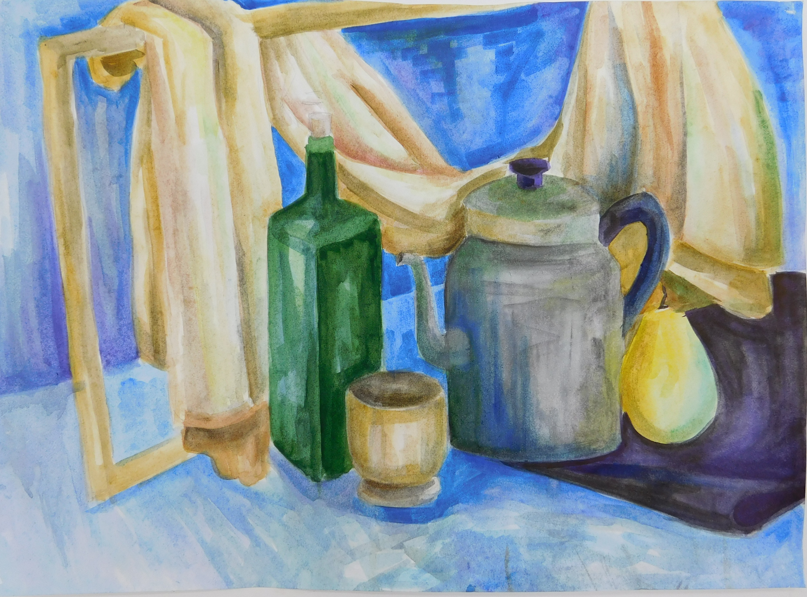
«Посуда»

Slide 29
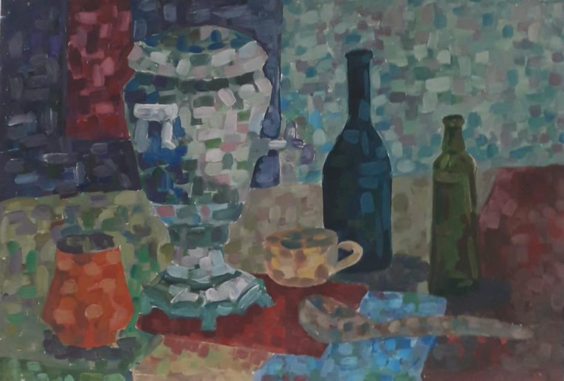
«Самовар»

Slide 30
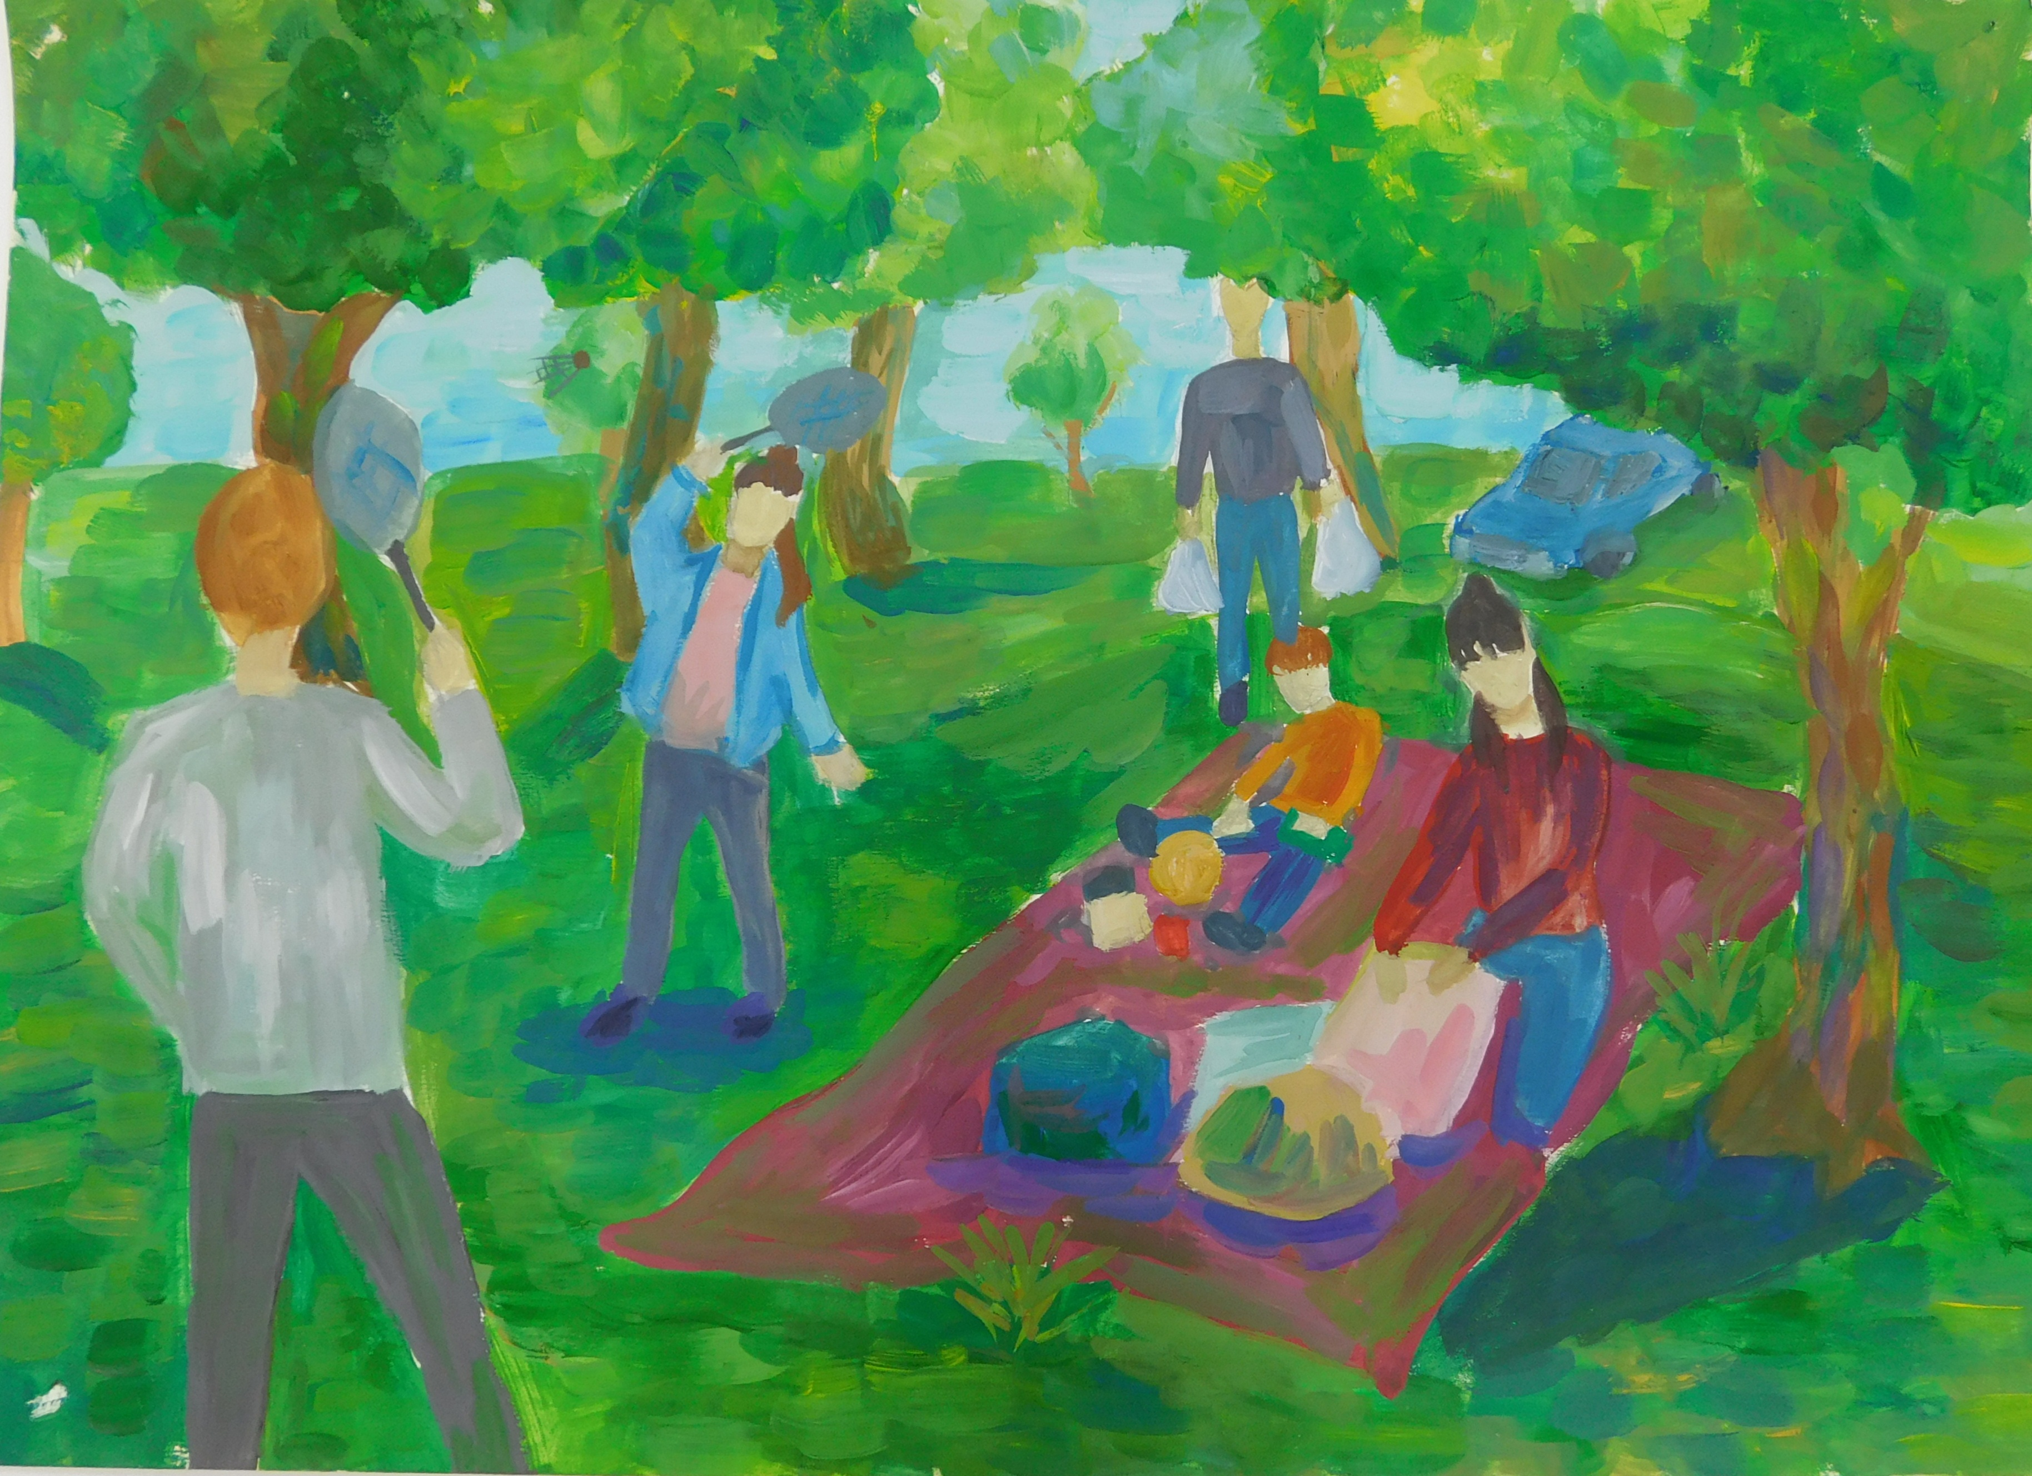
«Пикник»

Slide 31
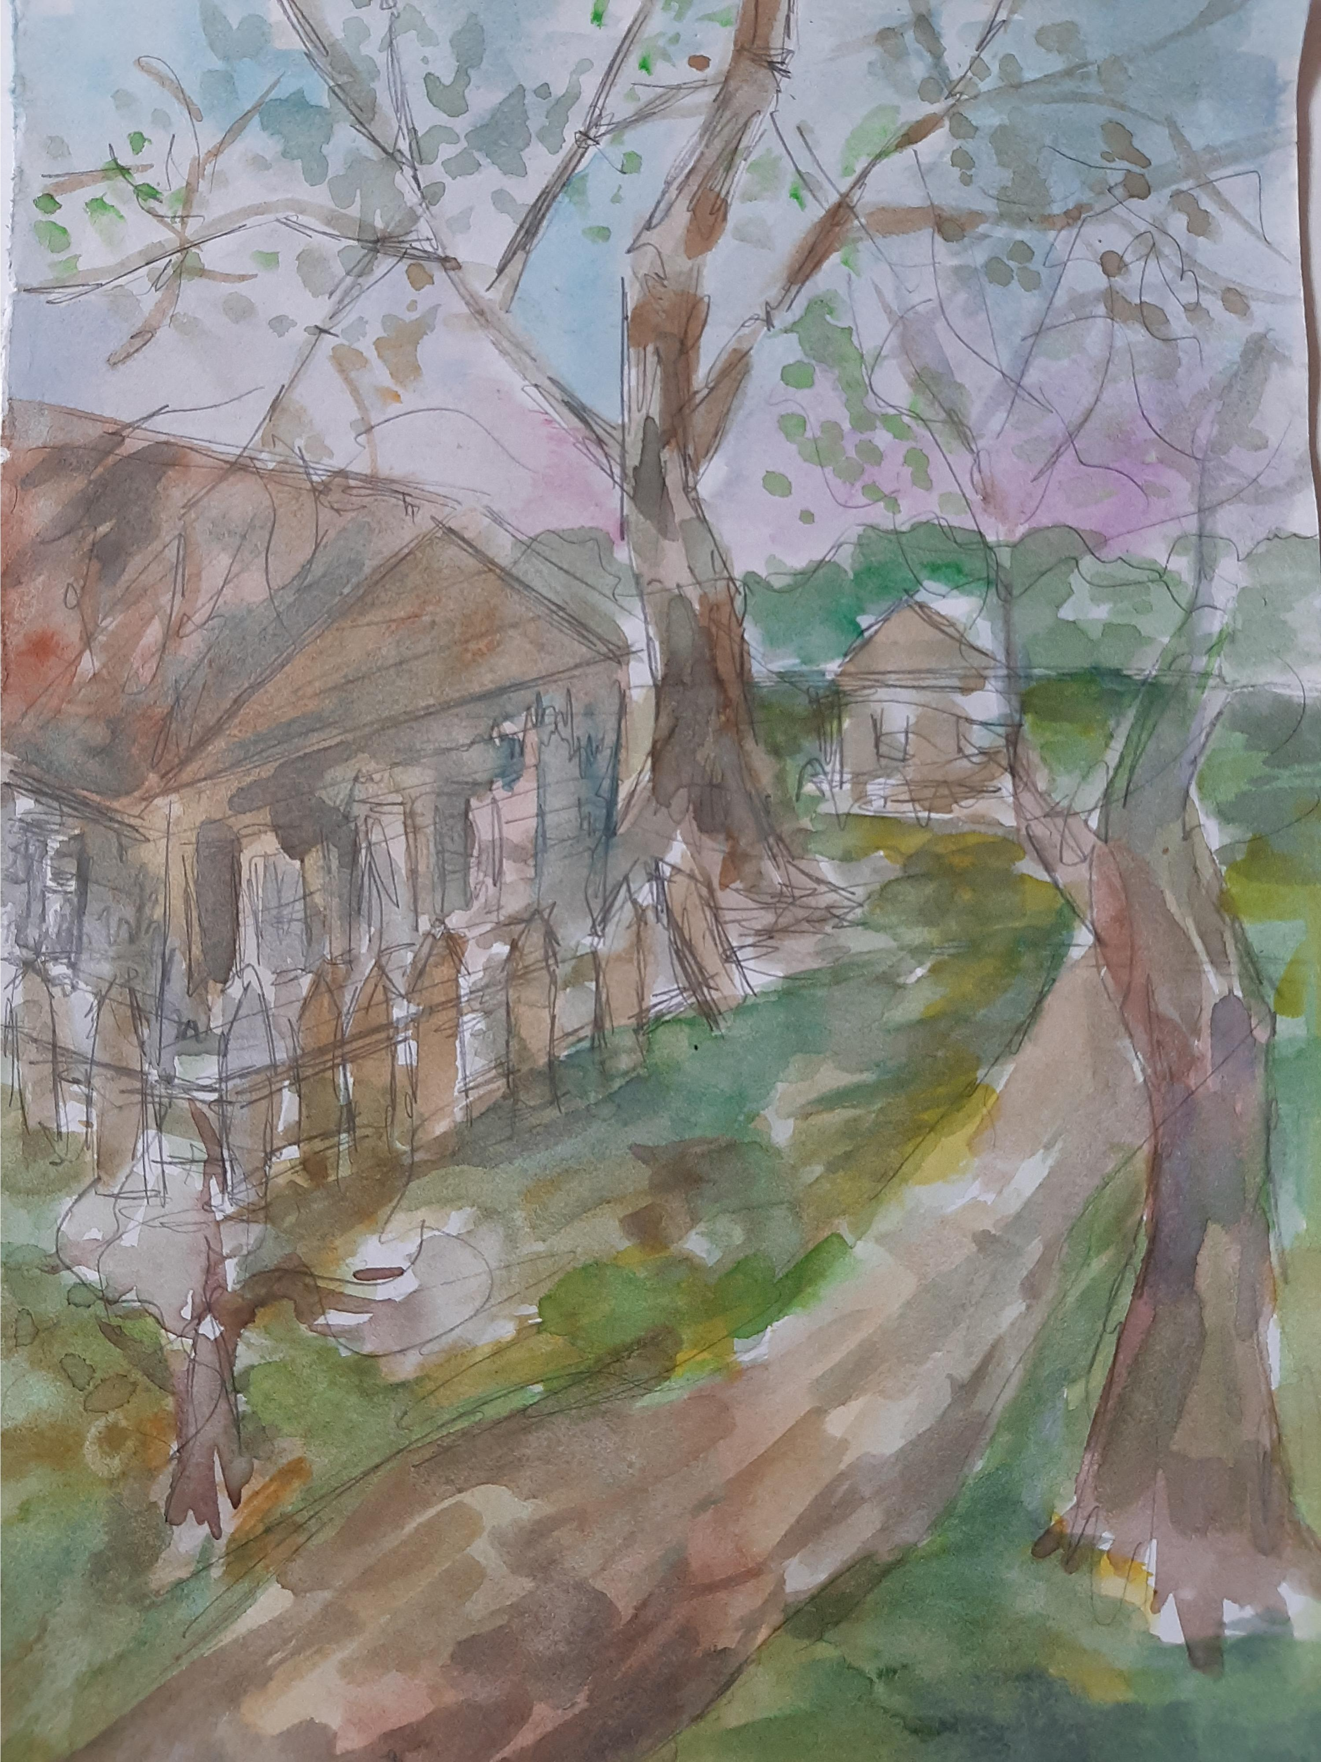
«Рассвет»

Slide 32
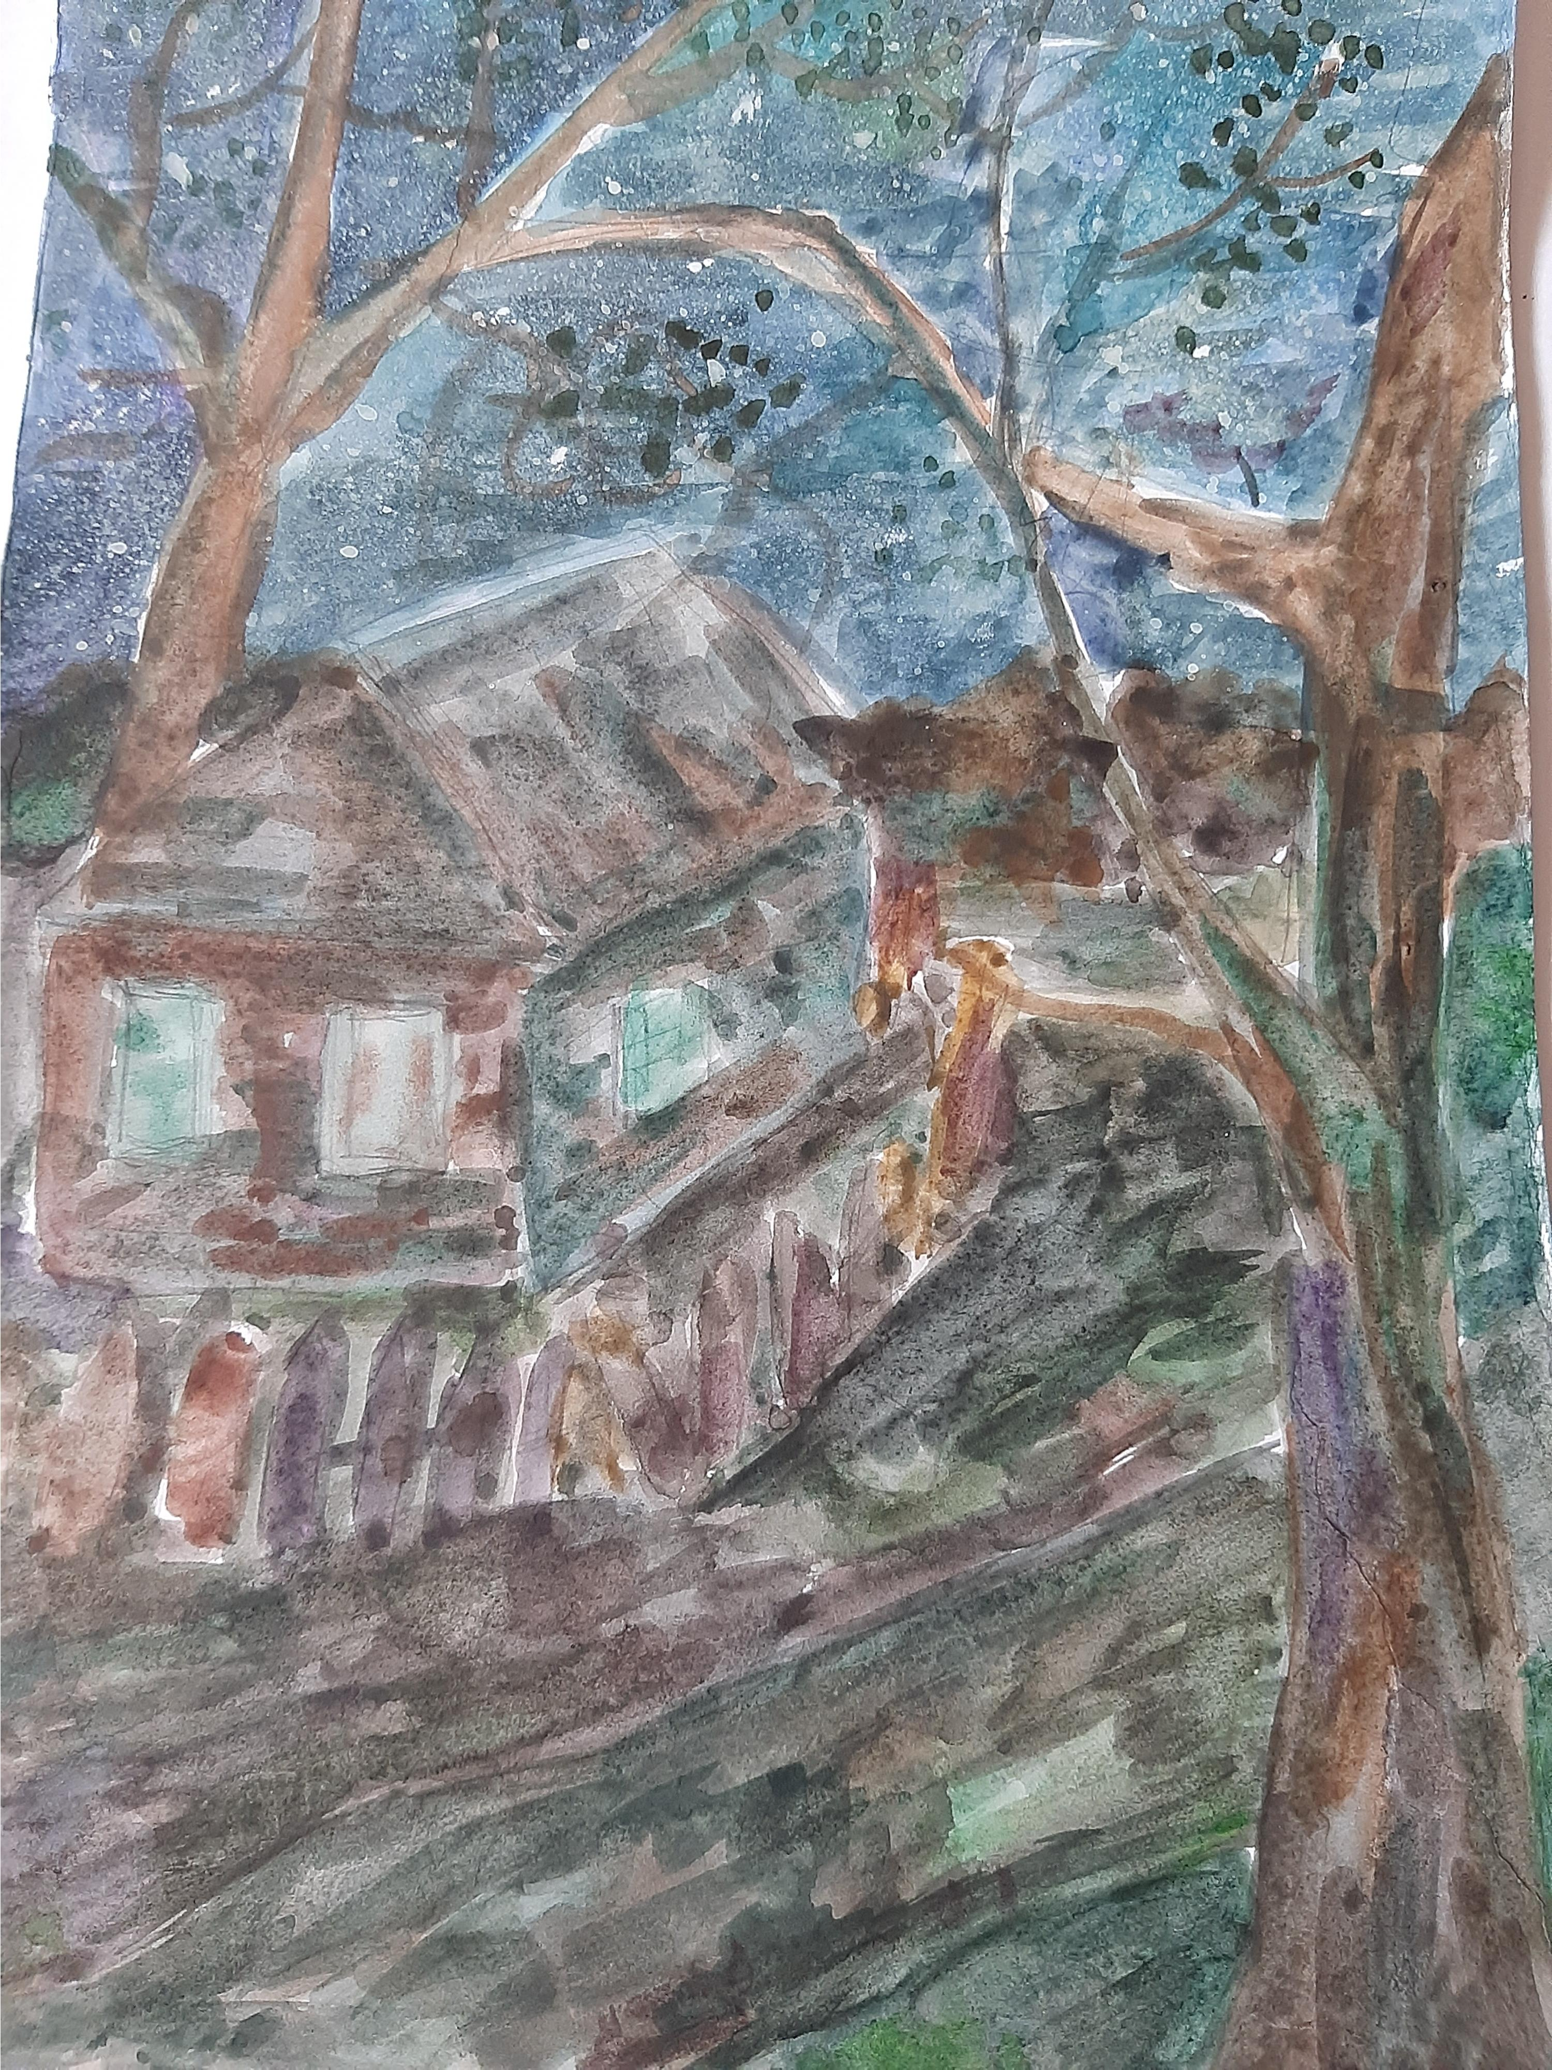
«Ночь»

Slide 33
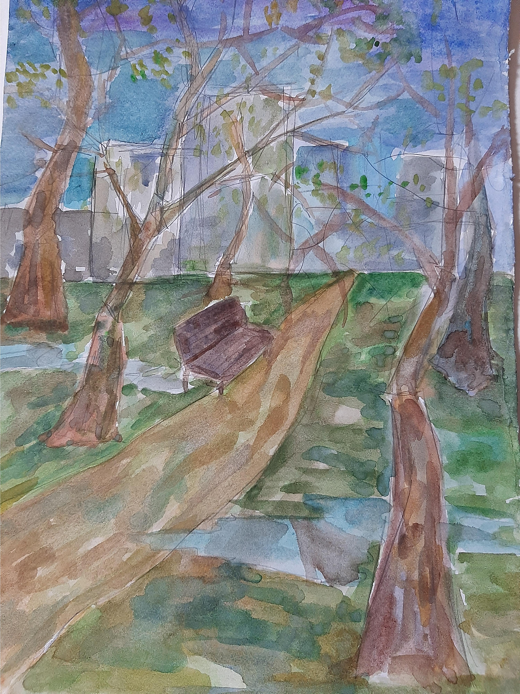
«Дождливый вечер»

Slide 34
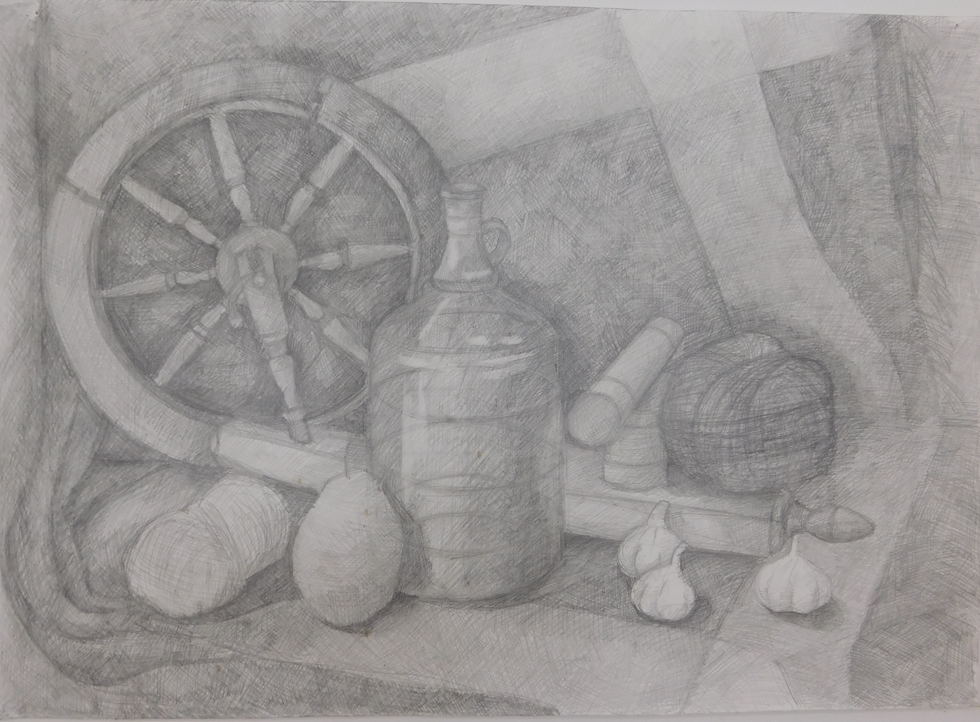
Рисунок
«Прялка»

Slide 35
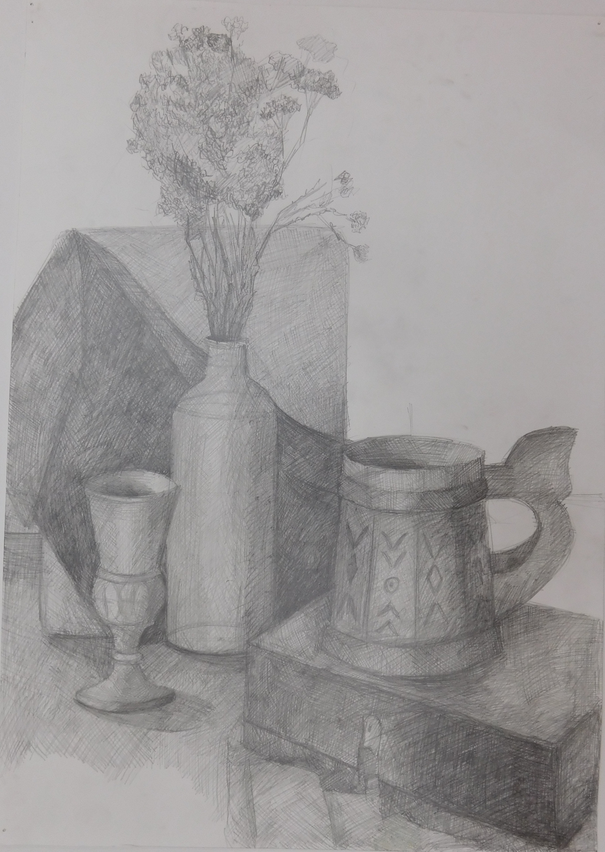
“Композиция”

Slide 36
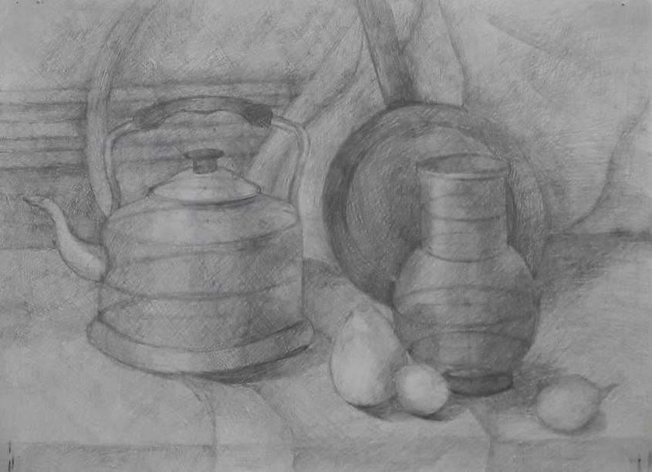
«Натюрморт»

Slide 37
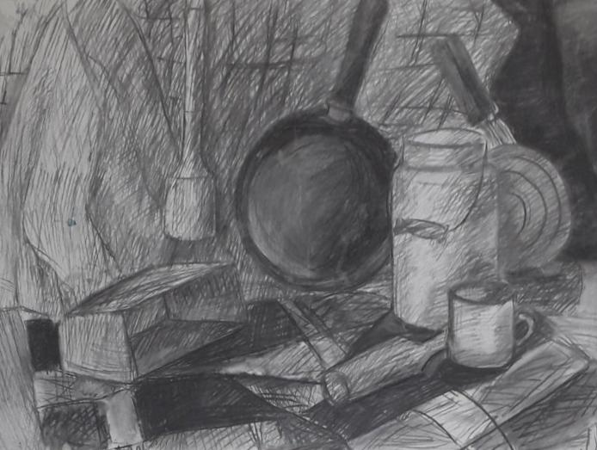
«Сковорода»

Slide 38
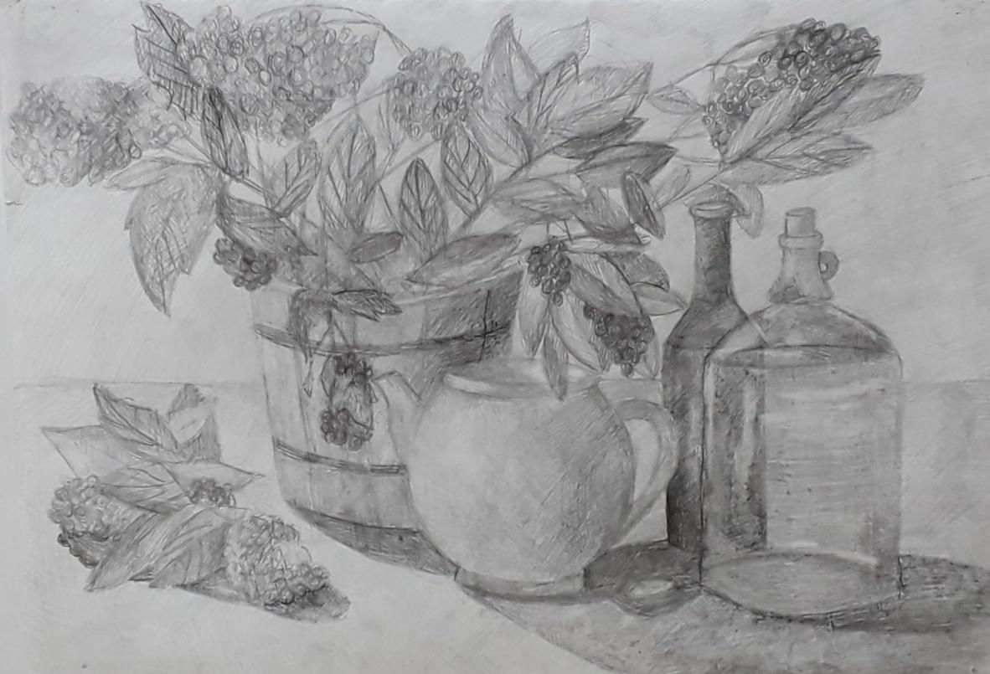
«Цветы»

Slide 39
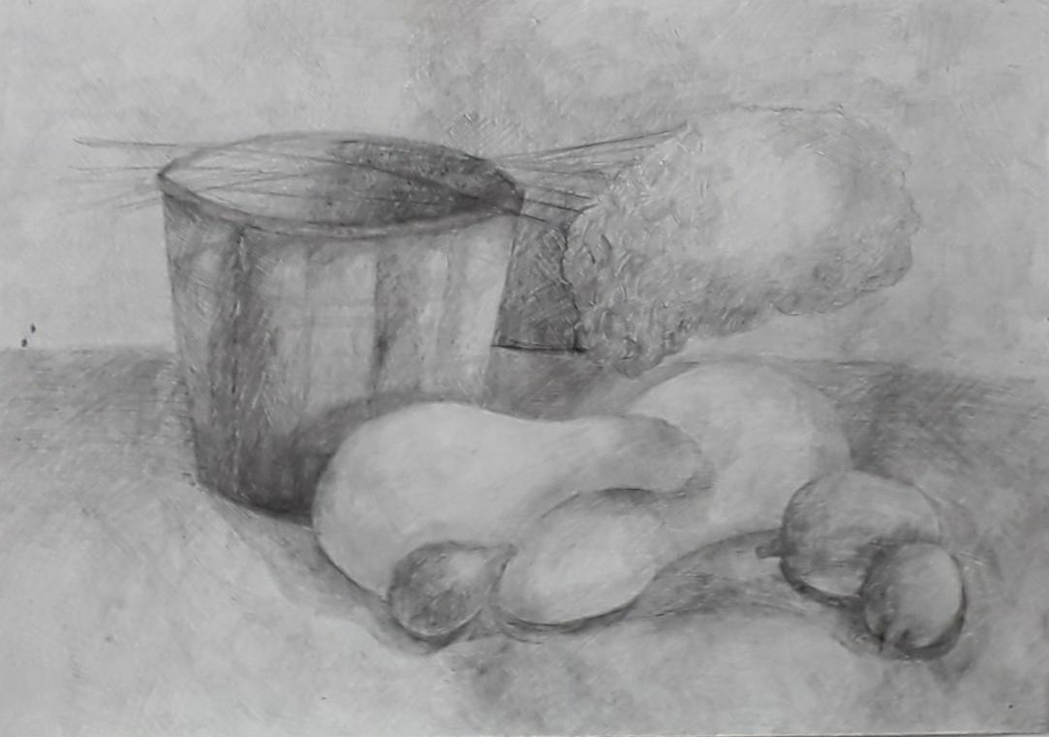
«Осенний урожай»

Slide 40
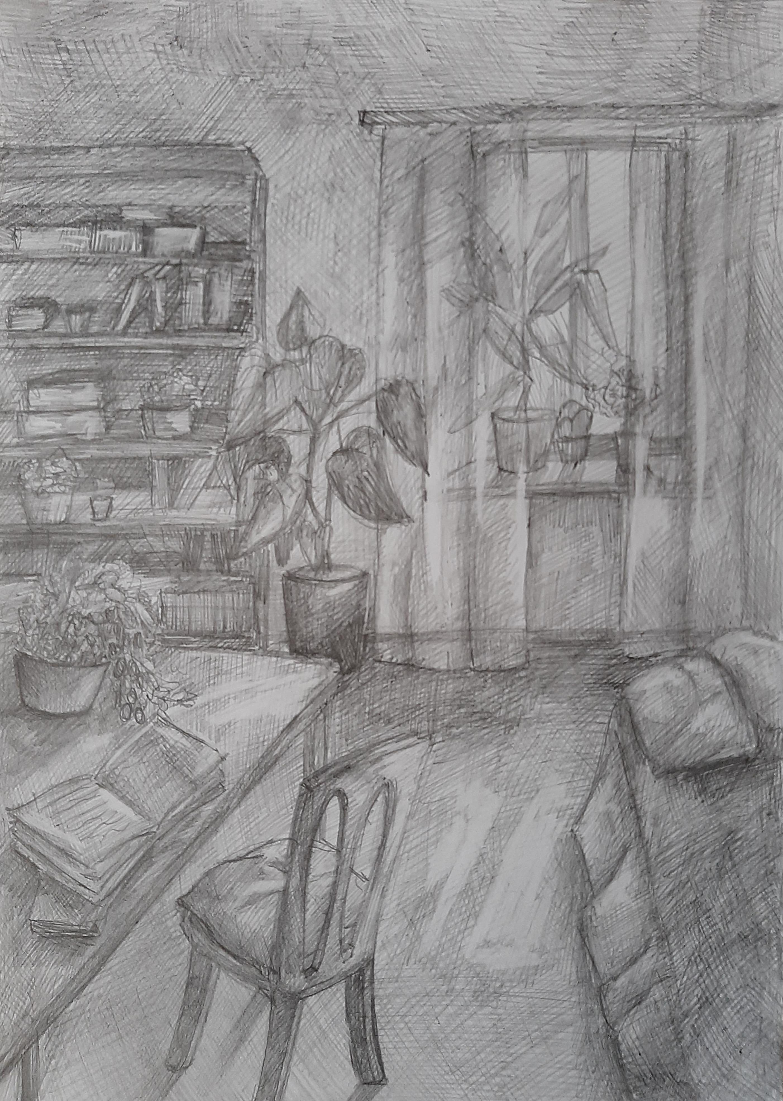
“В моей комнате”

Slide 41
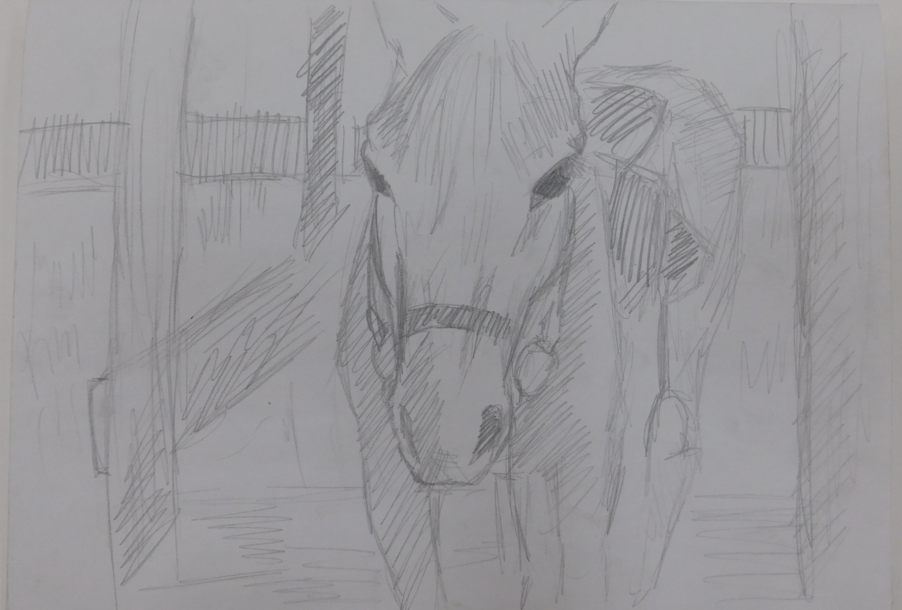

Slide 42
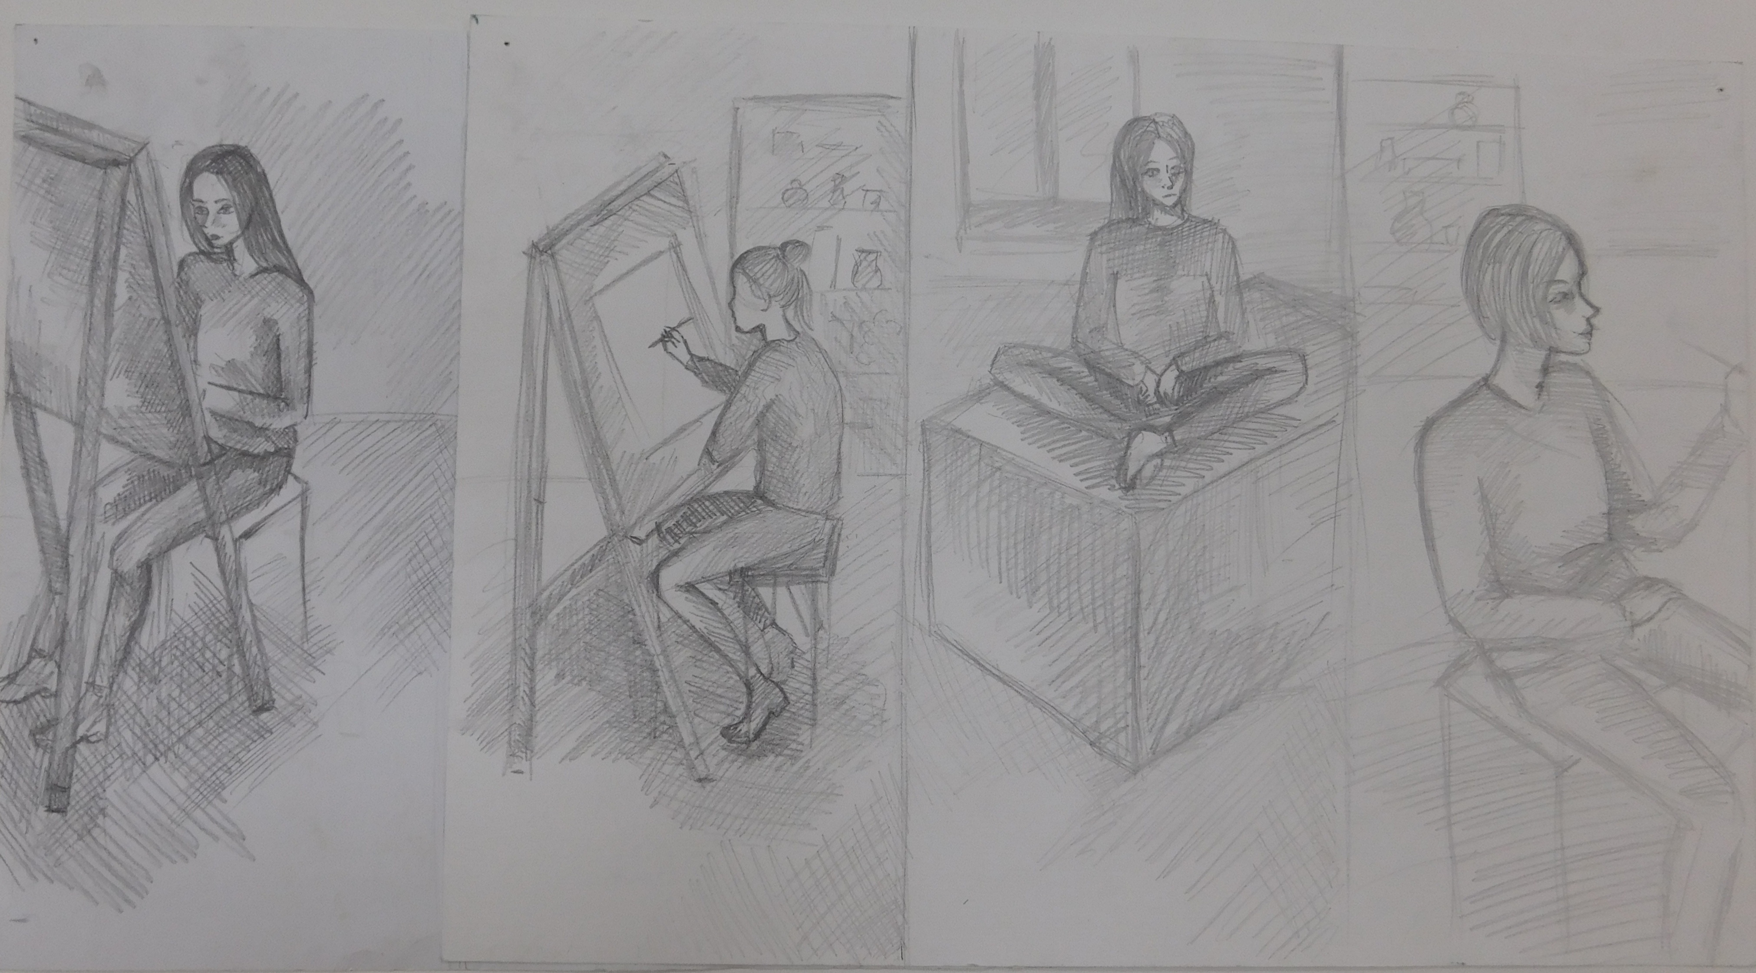

Slide 43
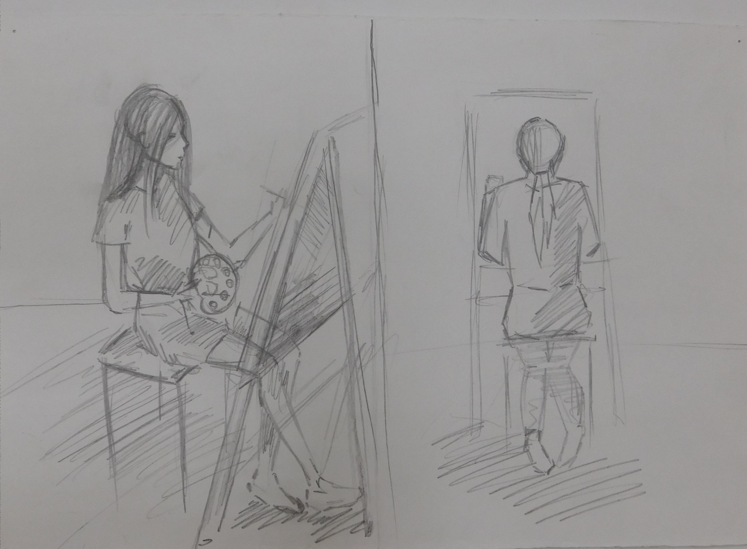

Slide 44
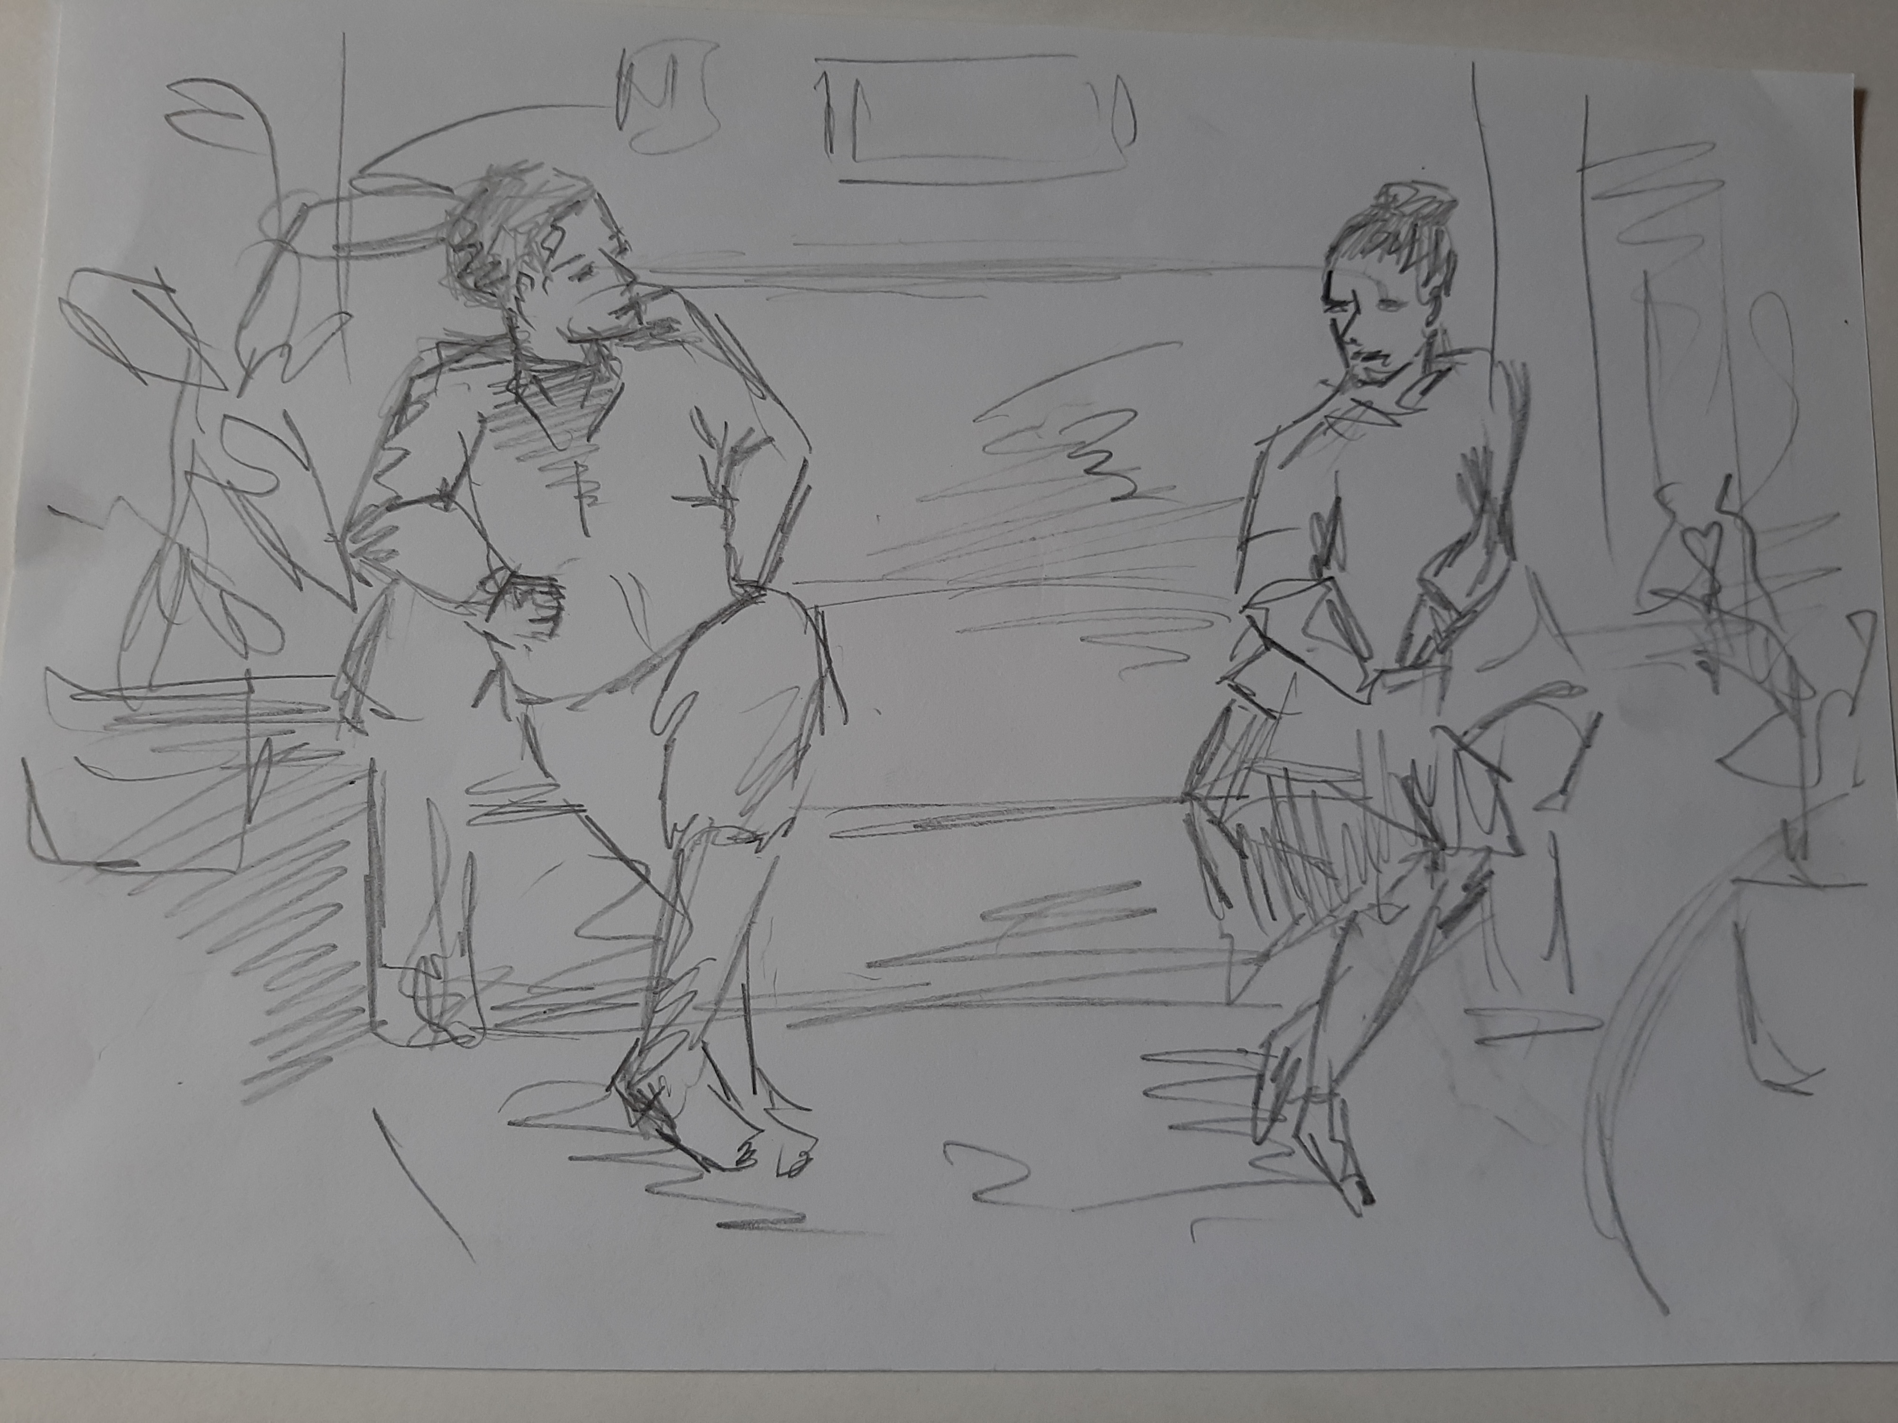

Slide 45
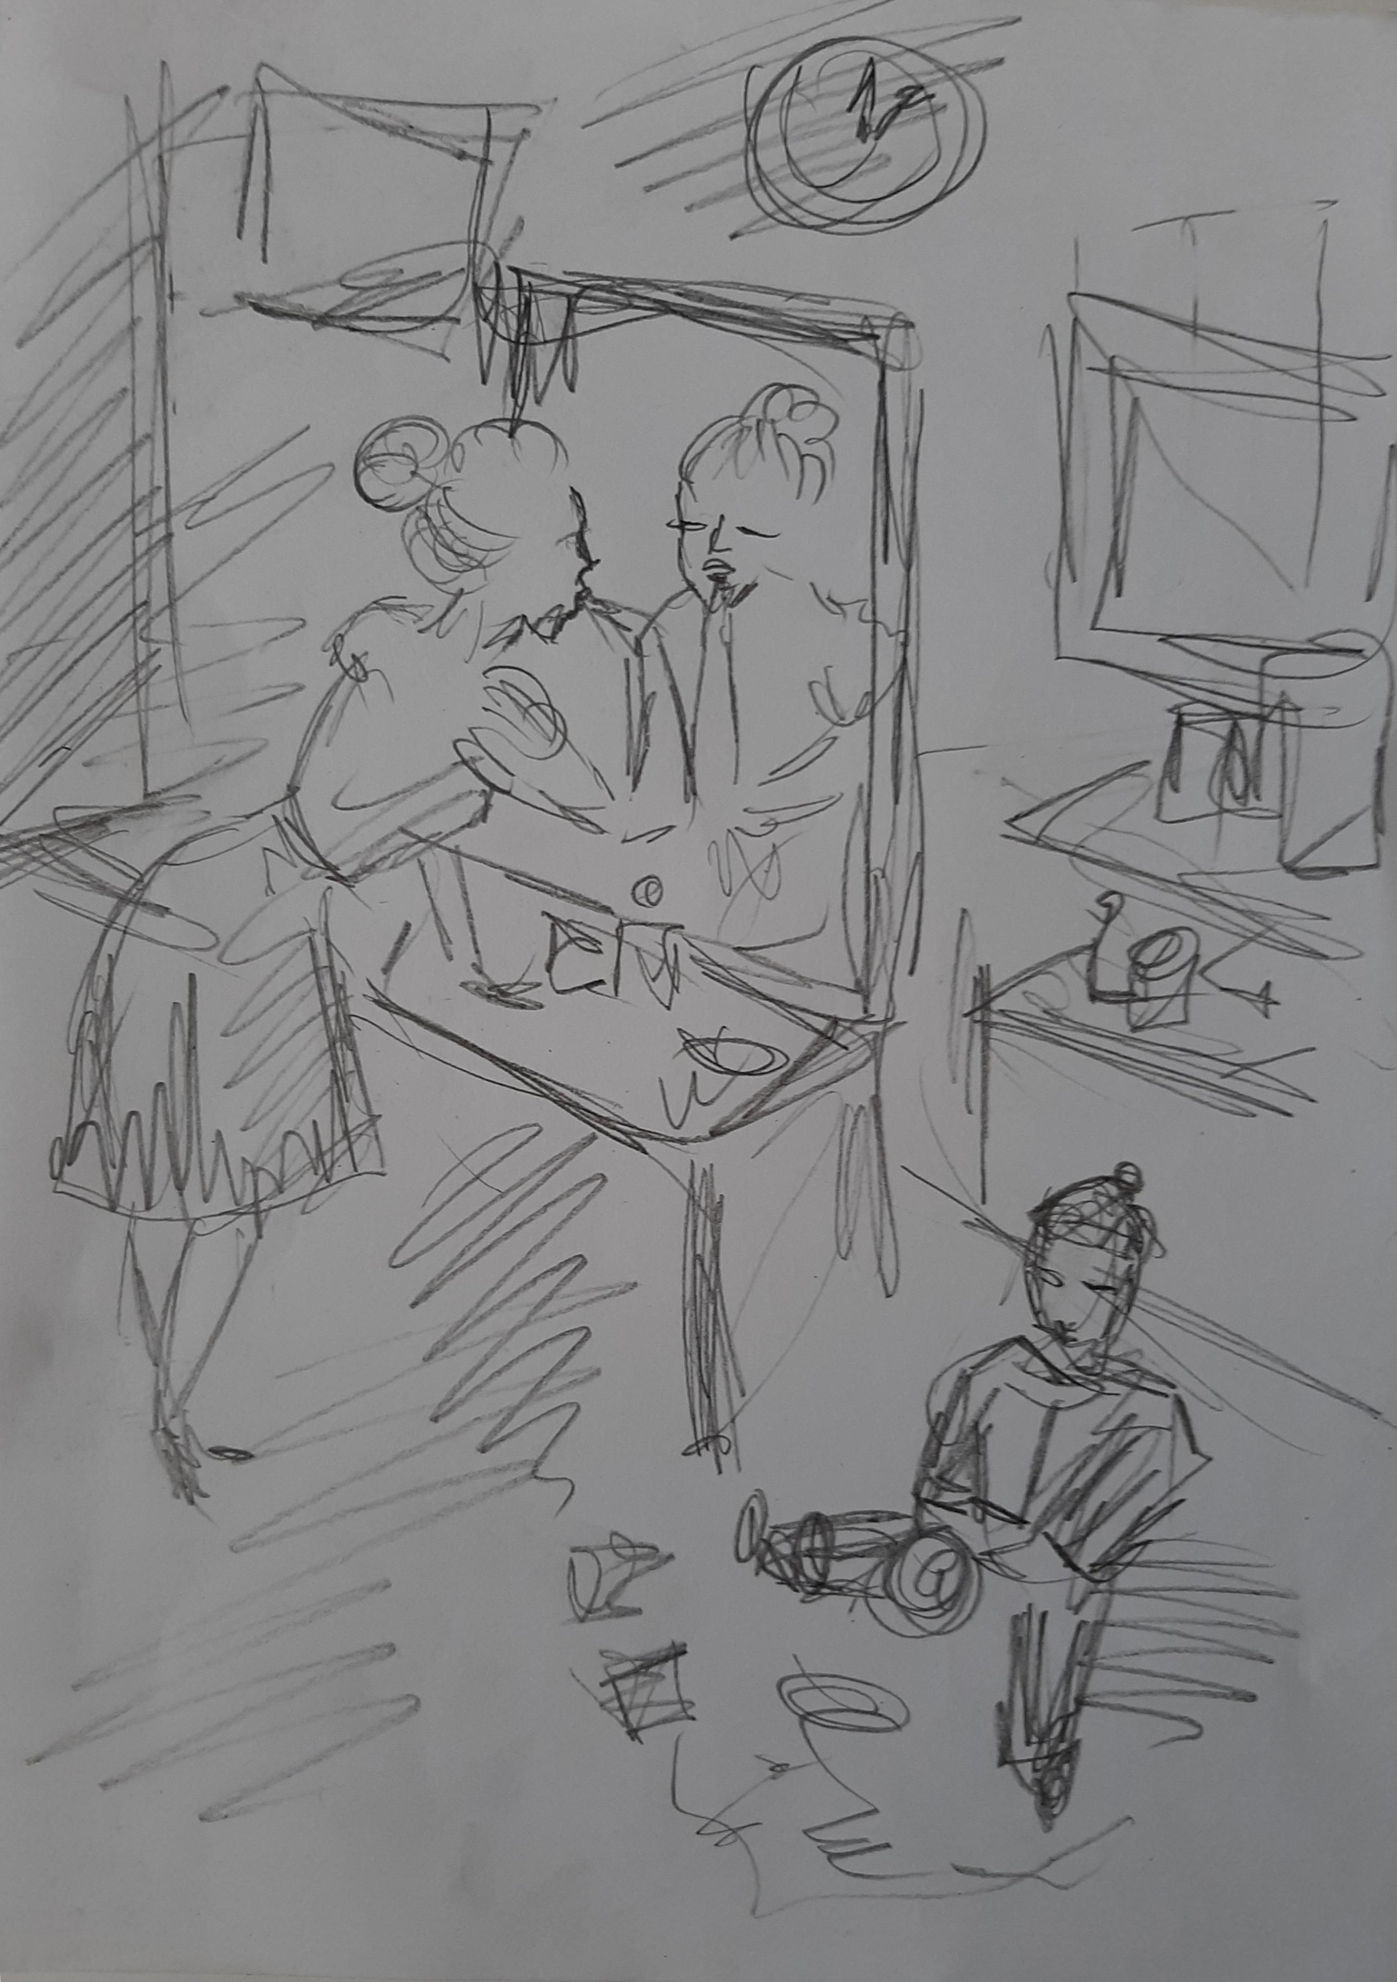
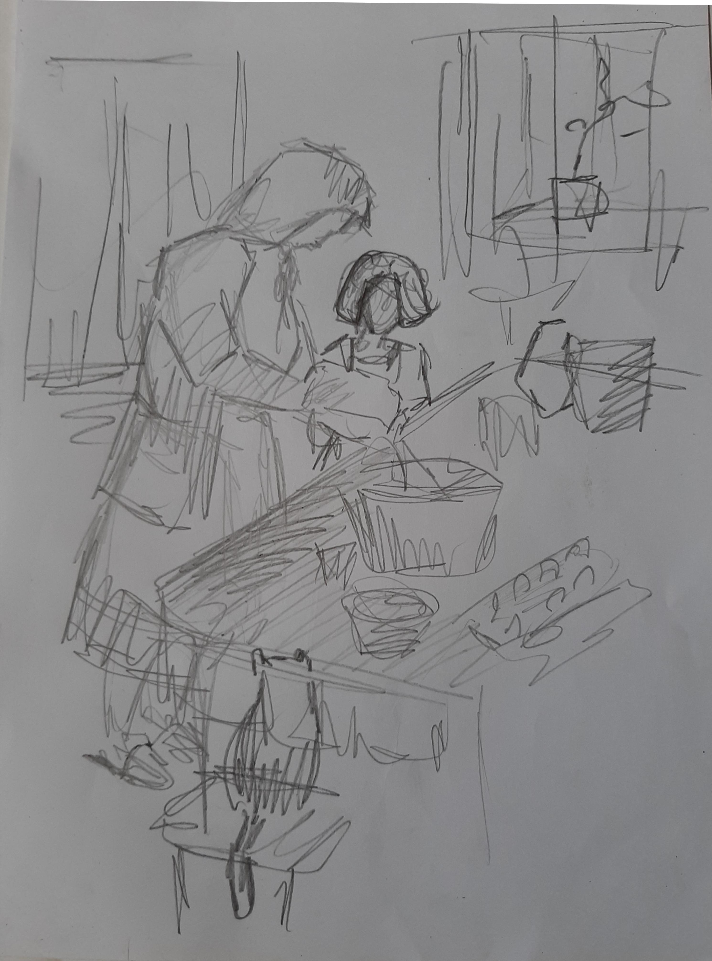

Slide 46
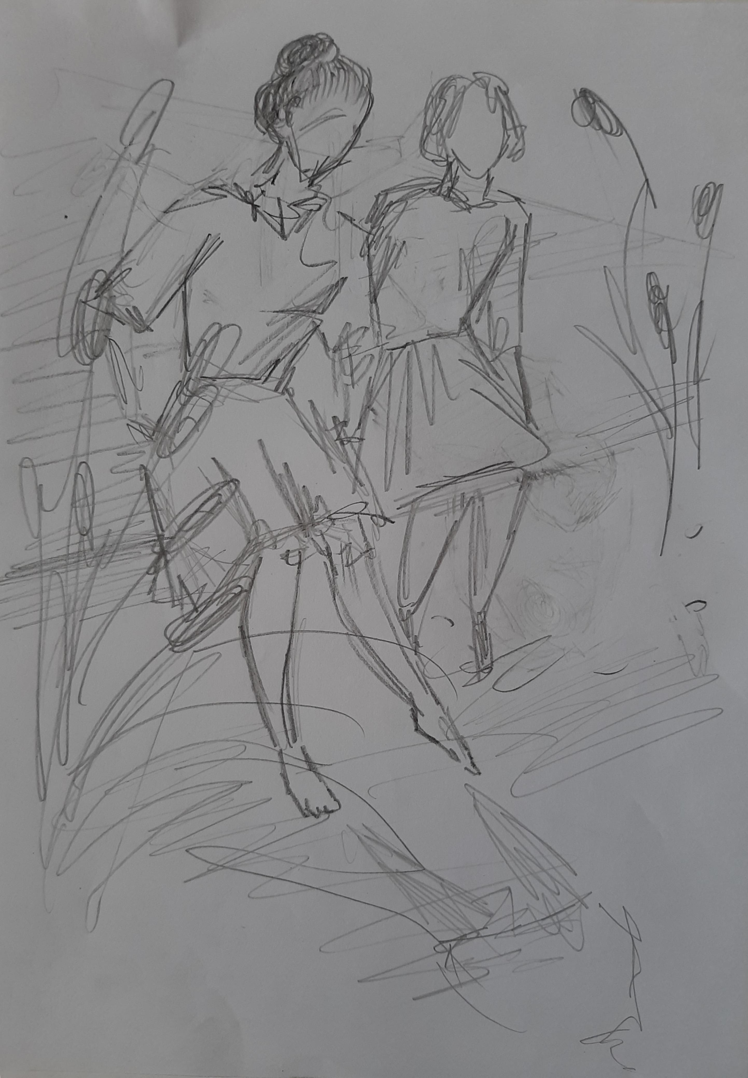
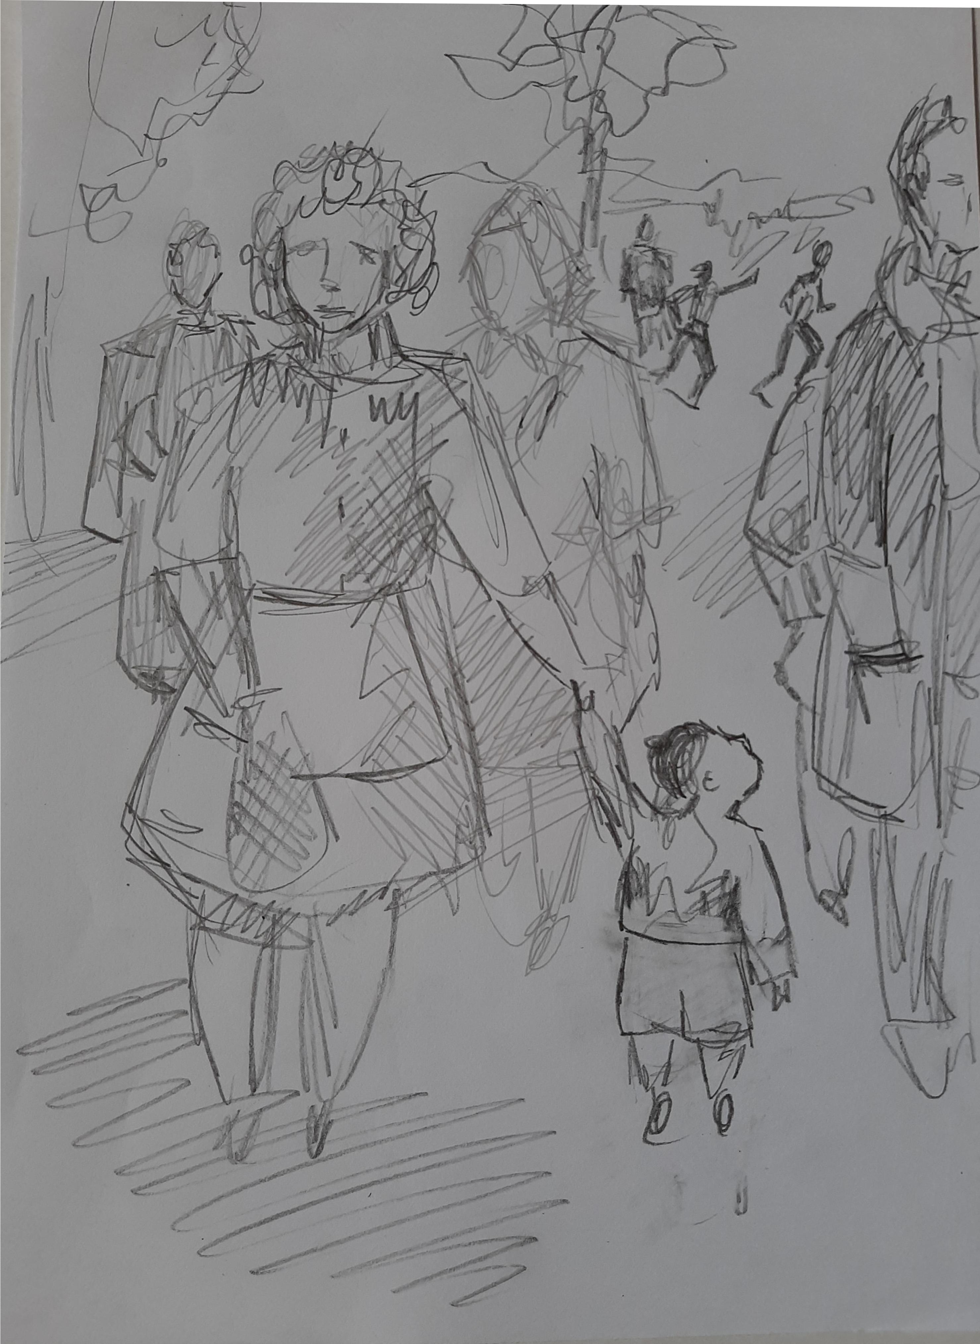

Slide 47
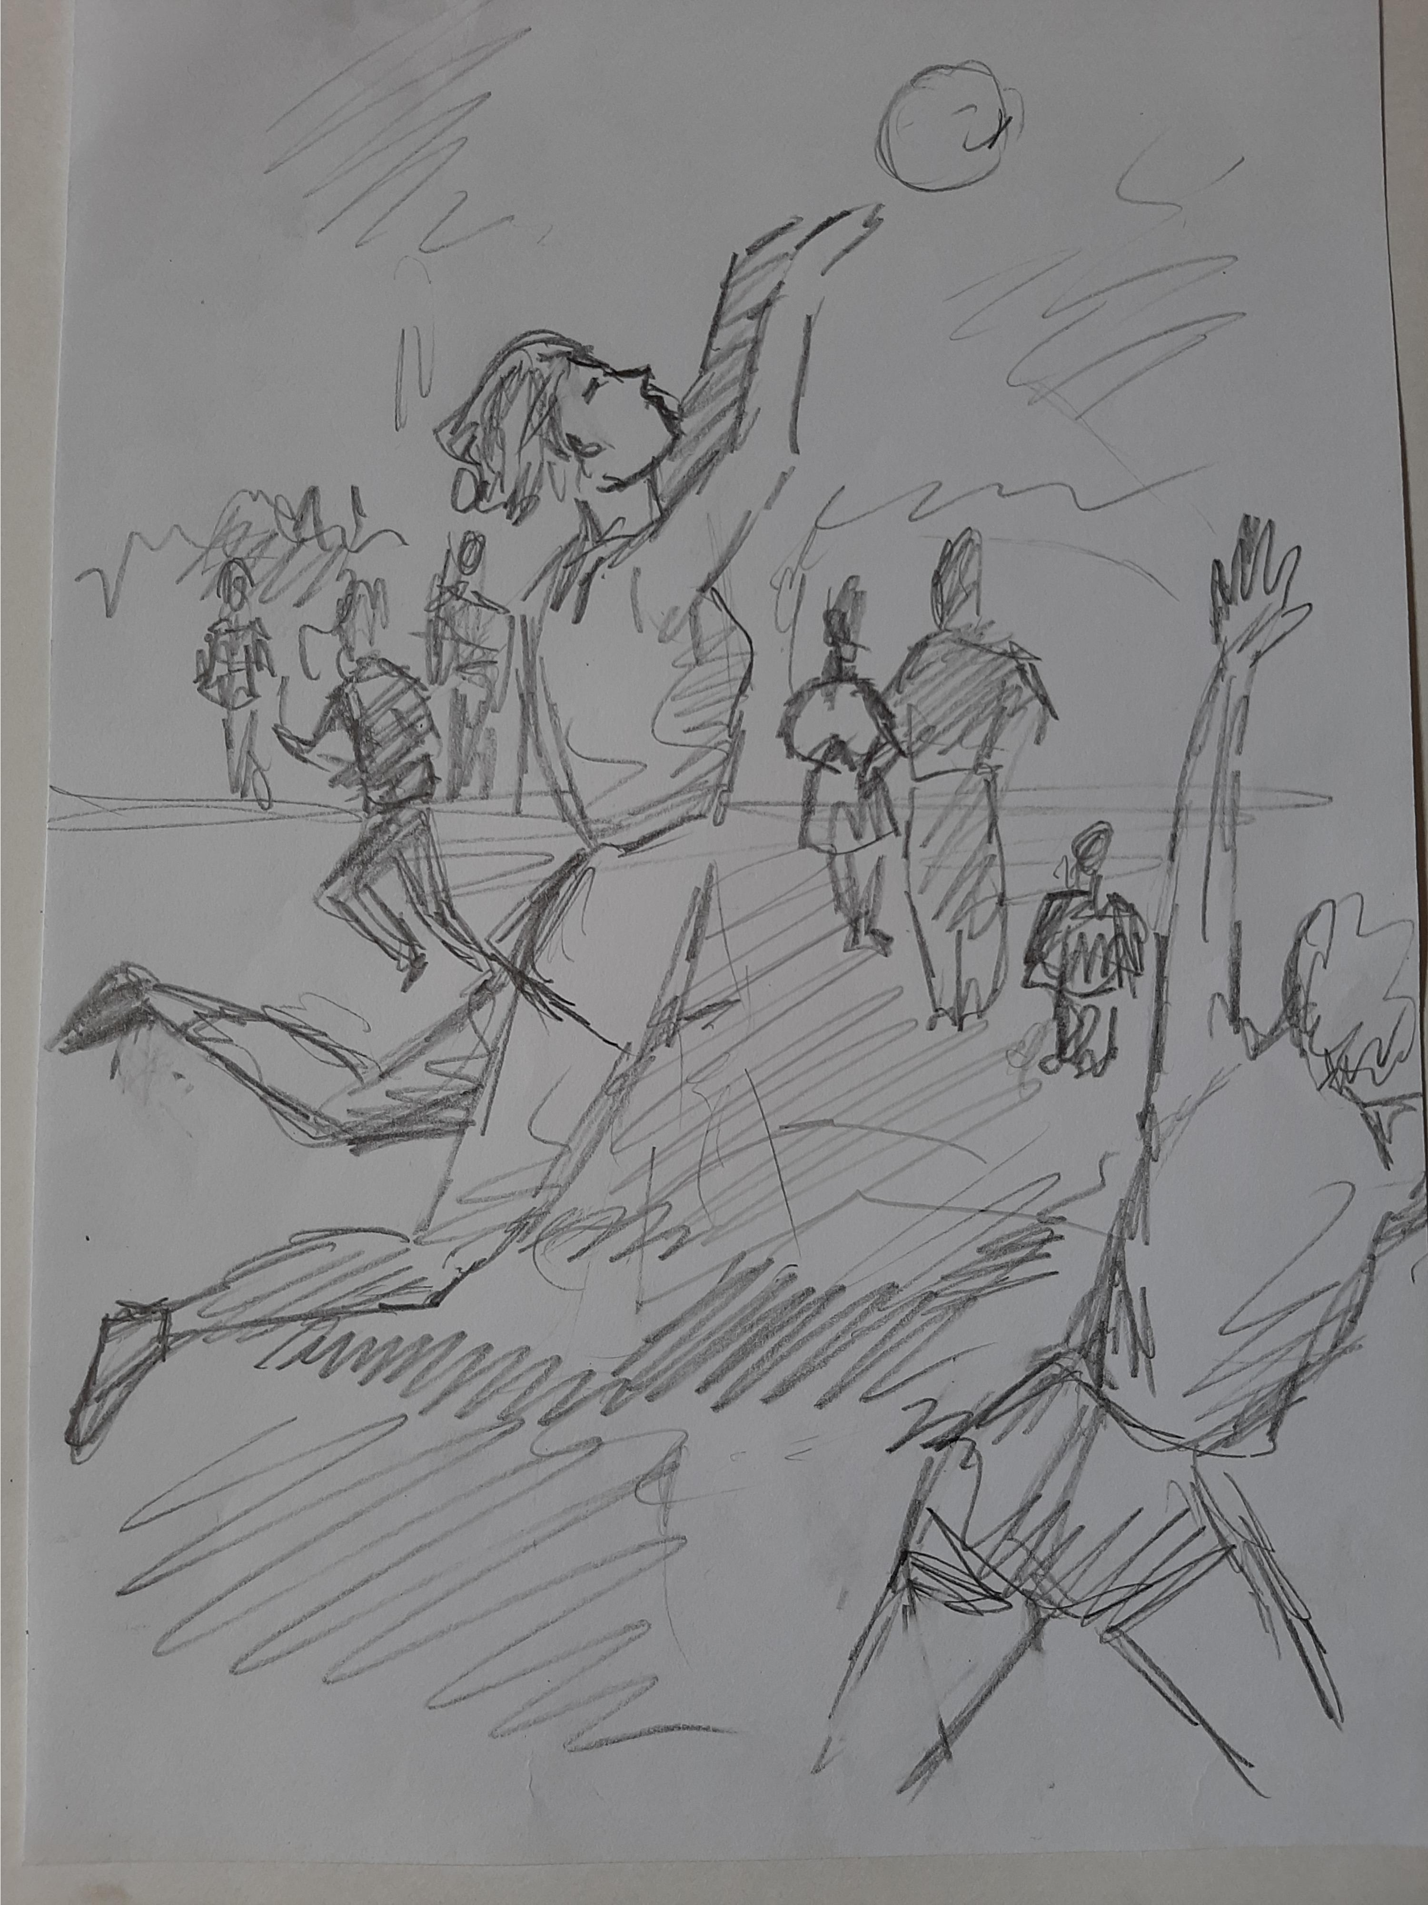
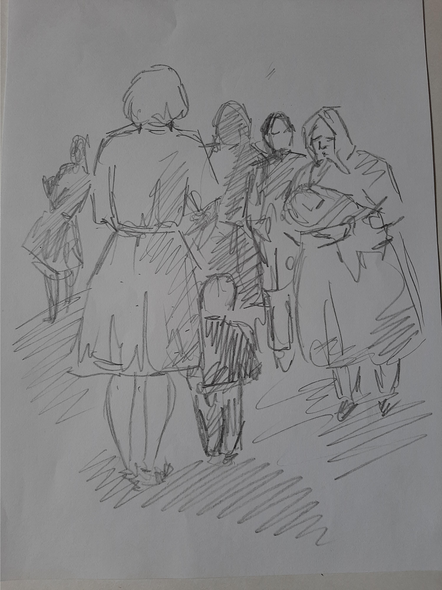

Slide 48
Я хочу поблагодарить своих учителей за то, что на протяжении семи лет они были рядом со мной, проявляли терпение, делились своим талантом и мастерством, открыли мне дорогу в мир искусства и красоты, научили тому, что я умею сейчас, я очень благодарна им за это. Желаю им здоровья, творческих успехов в их нелёгком труде, благодарных и талантливых учеников.

